Slide 1
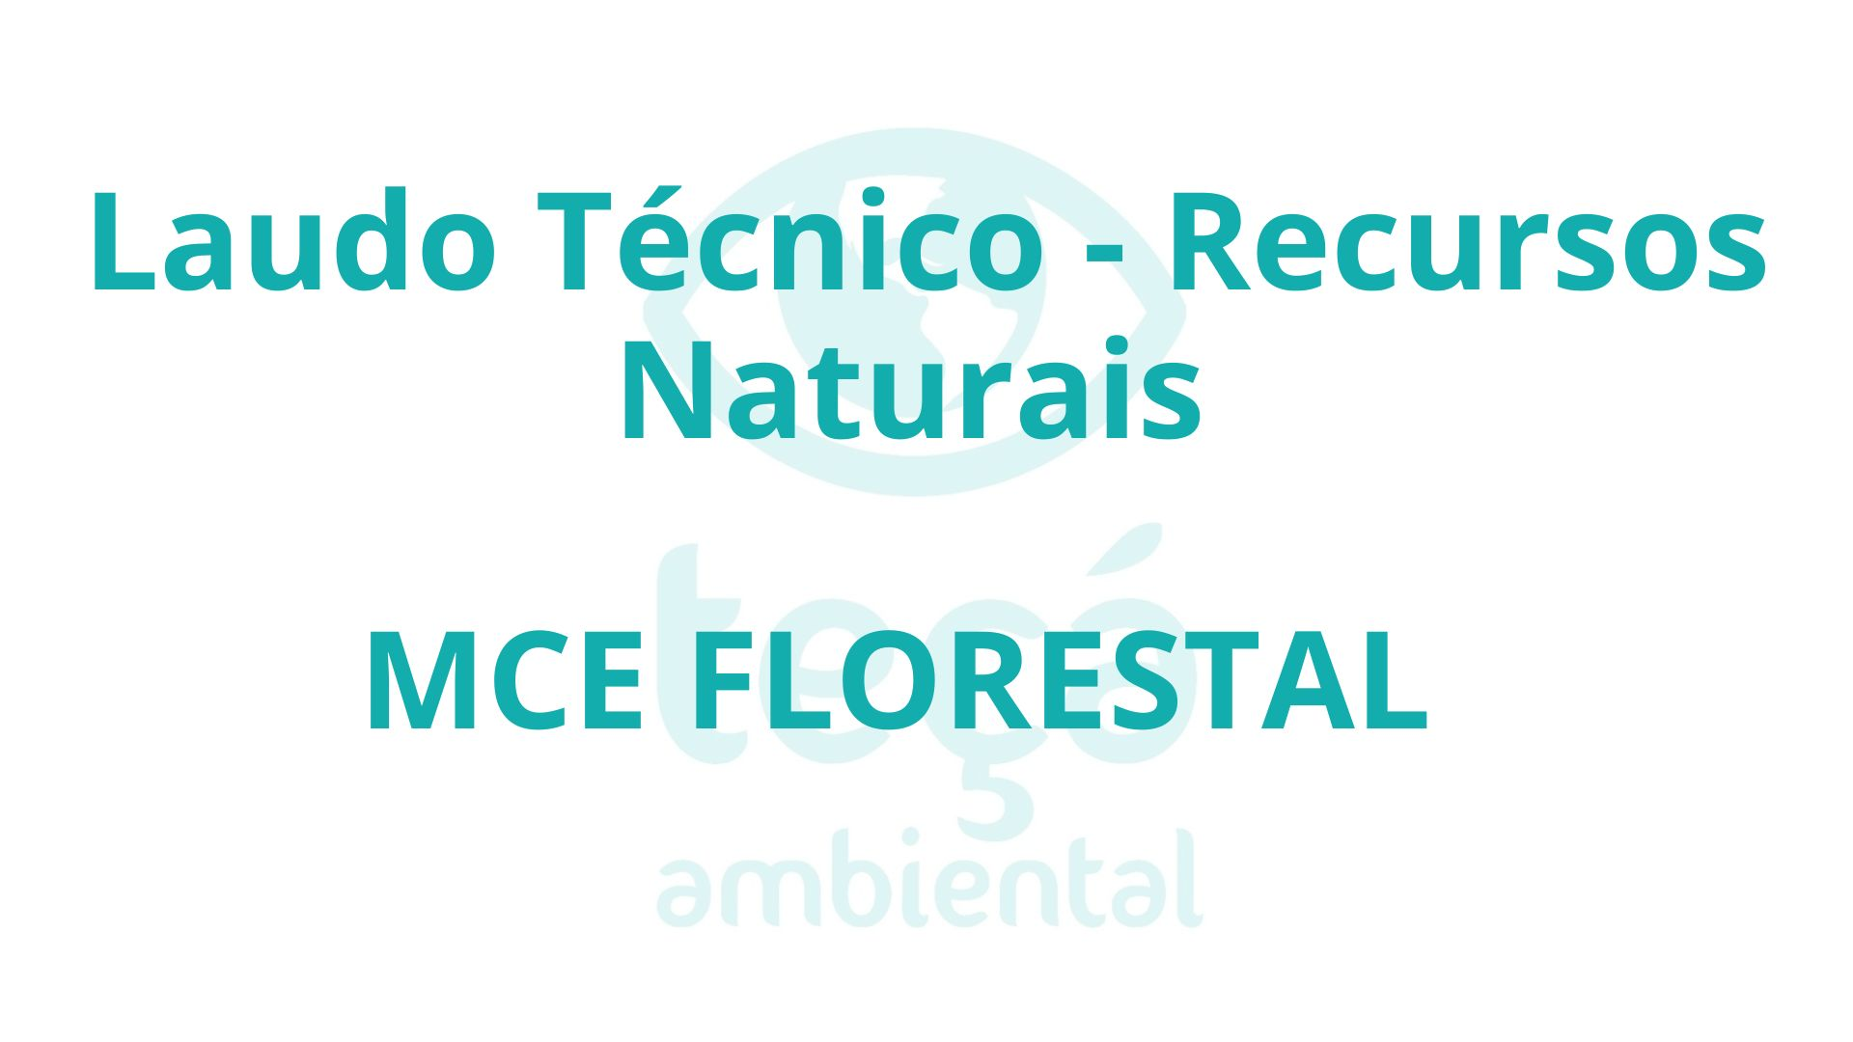

Slide 2


DEFINIÇÕES E CONCEITOS
LAUDO TÉCNICO-RECURSOS NATURAIS:
- O Laudo técnico deverá conter a descrição, caracterização e quantificação de todas ocupações existentes na propriedade, bem como histórico de uso e informações gerais para orientar a análise do órgão ambiental;
Essas informações da vegetação deverão ser compatíveis com a Planta de Caracterização da Vegetação / Planta Urbanística Ambiental
MCE FLORESTAL :
Memorial de Caracterização do Empreendimento;
Resumo das informações contidas no Laudo Técnico

Slide 3
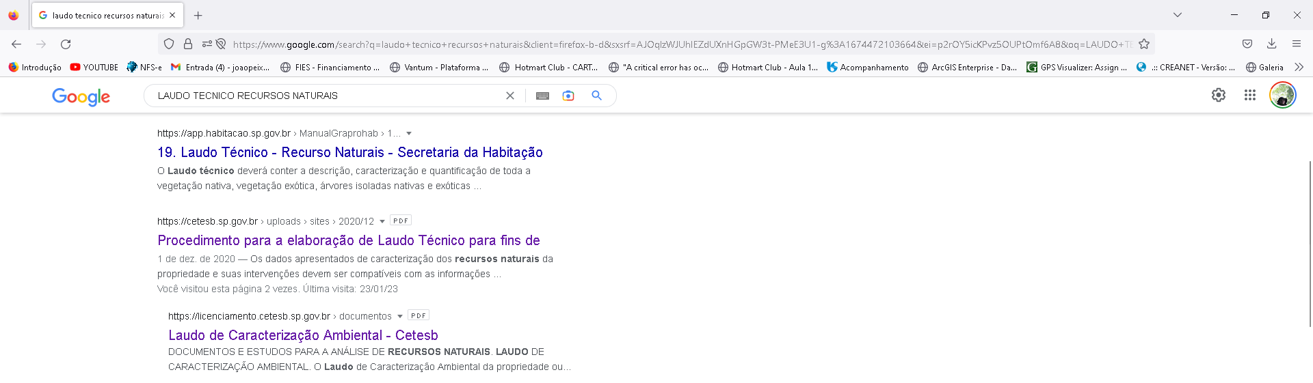
ONDE ENCONTRAR

Slide 4
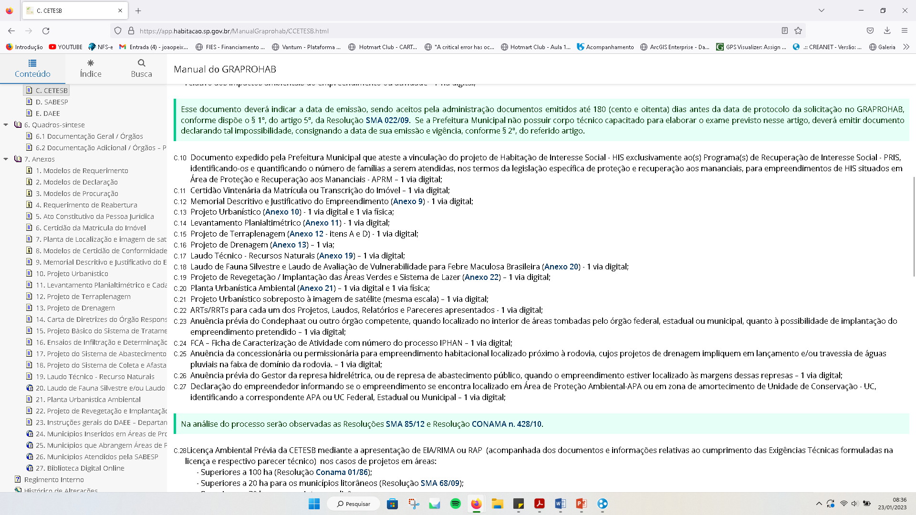
ONDE ENCONTRAR

Slide 5
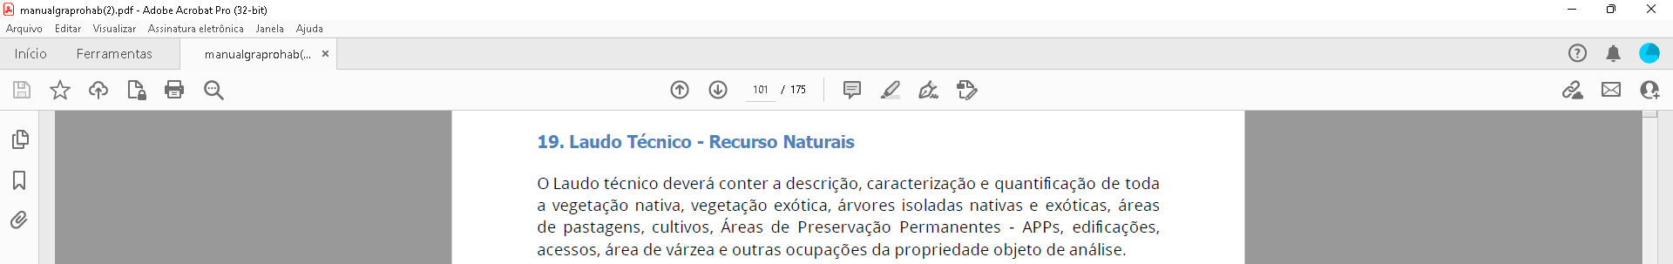
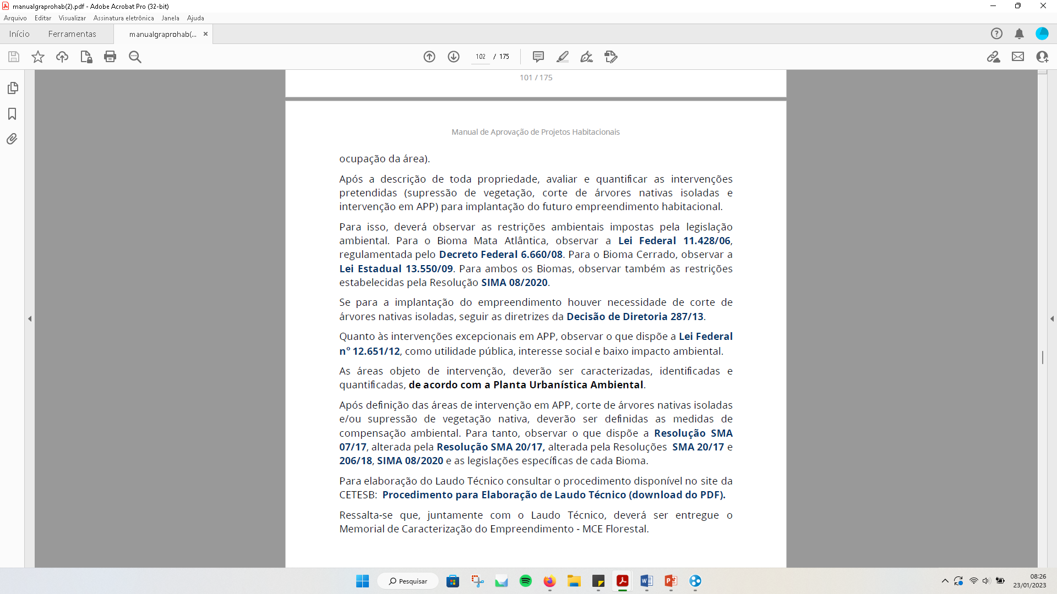
ONDE ENCONTRAR

Slide 6
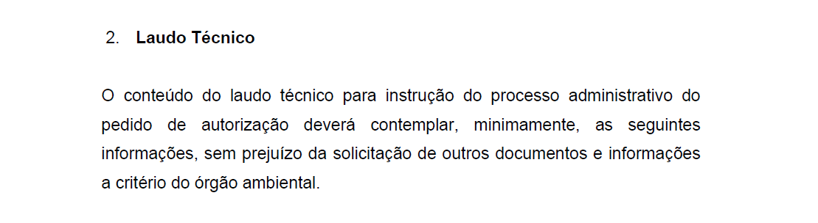
CONTEÚDO
Caracterização do uso da propriedade;
Compromissos anteriores (AIA’s, TCRA’s, TAC...);
Caracterização de recursos naturais (APP’s, vegetação, áreas protegidas);
Finalidade da Solicitação;
Informações condizentes com a Planta Ambiental;
Áreas de intervenção florestal;
Compensação Ambiental.

Slide 7
INTRODUÇÃO
Qual finalidade;
Denominação da área;
Coordenadas geográficas;
Área total;
Numero da Matrícula e Cartório

Slide 8
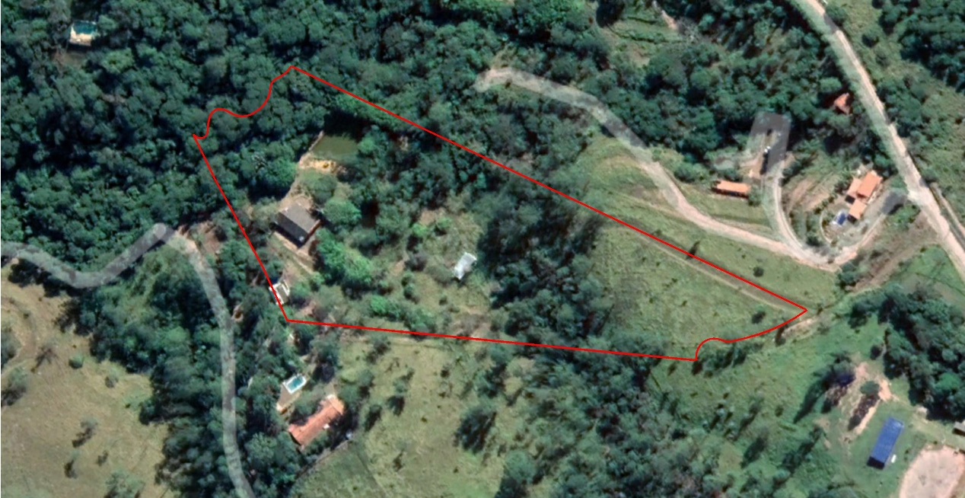
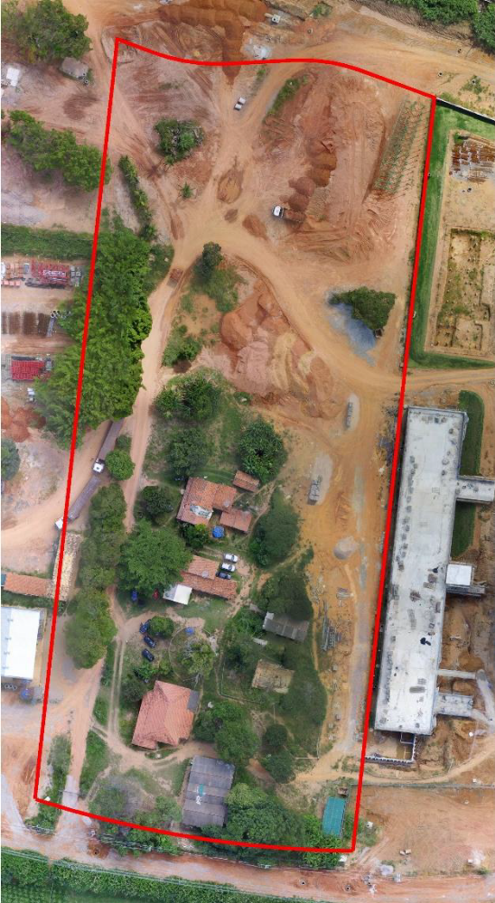
ÁREA DE ESTUDO
Geolocalização; (imagem de satélite)
Endereço;
Acessos;
Município;

Slide 9
ÁREAS PROTEGIDAS E UNIDADES DE CONSERVAÇÃO
Unidades de Conservação são regulamentadas pela Lei Federal no 9.985/2000, que cria dois grupos distintos de UC: as Unidades de Proteção Integral e as de Uso Sustentável.
O primeiro grupo possui grandes restrições de uso, já que têm como objetivo básico preservar a natureza, admitindo-se apenas o uso indireto de seus recursos naturais. O segundo grupo, denominado Unidades de Uso Sustentável, permite menores restrições de uso, tendo como objetivo básico compatibilizar a conservação da natureza com o uso sustentável de parcela dos recursos naturais.

Slide 10
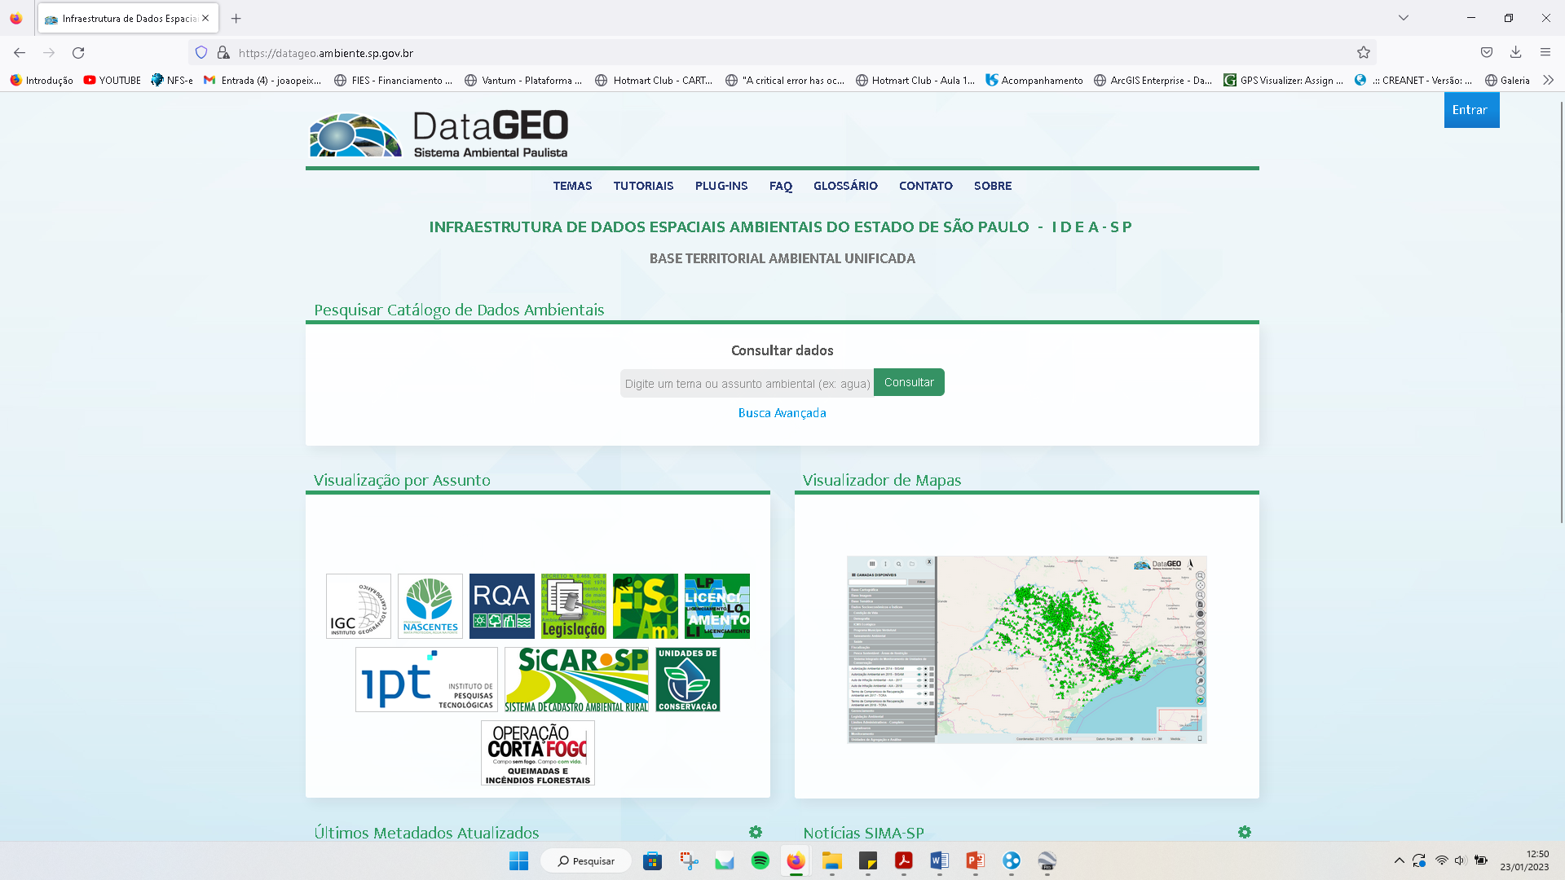
ÁREAS PROTEGIDAS E UNIDADES DE CONSERVAÇÃO
DATAGEO.AMBIENTE.SP.GOV.BR

Slide 11
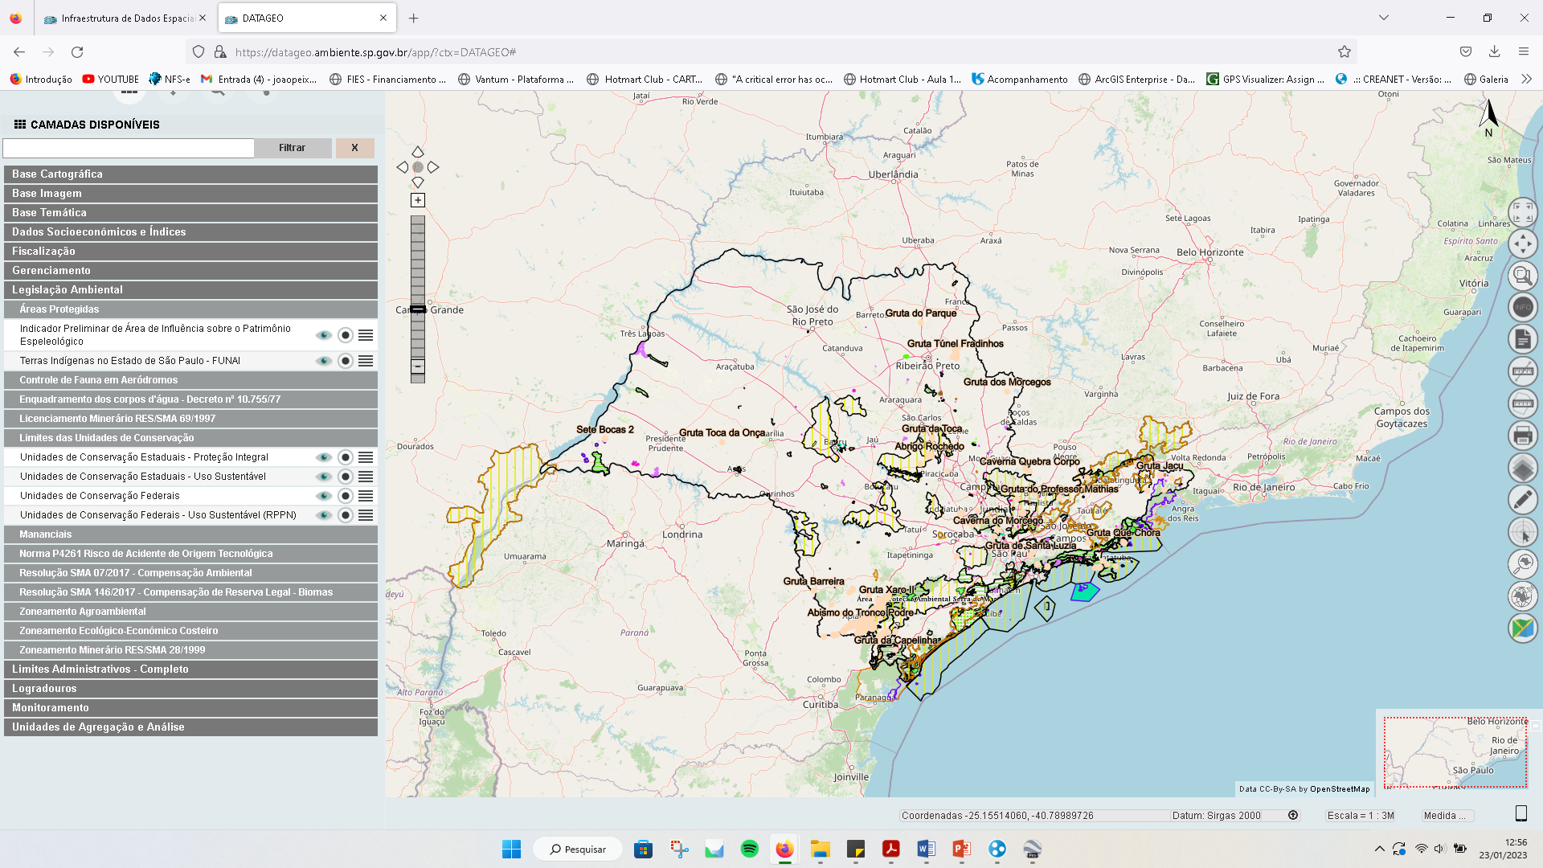
ÁREAS PROTEGIDAS E UNIDADES DE CONSERVAÇÃO
LEGENDA
BUSCA
CAMADAS DE MAPAS

Slide 12
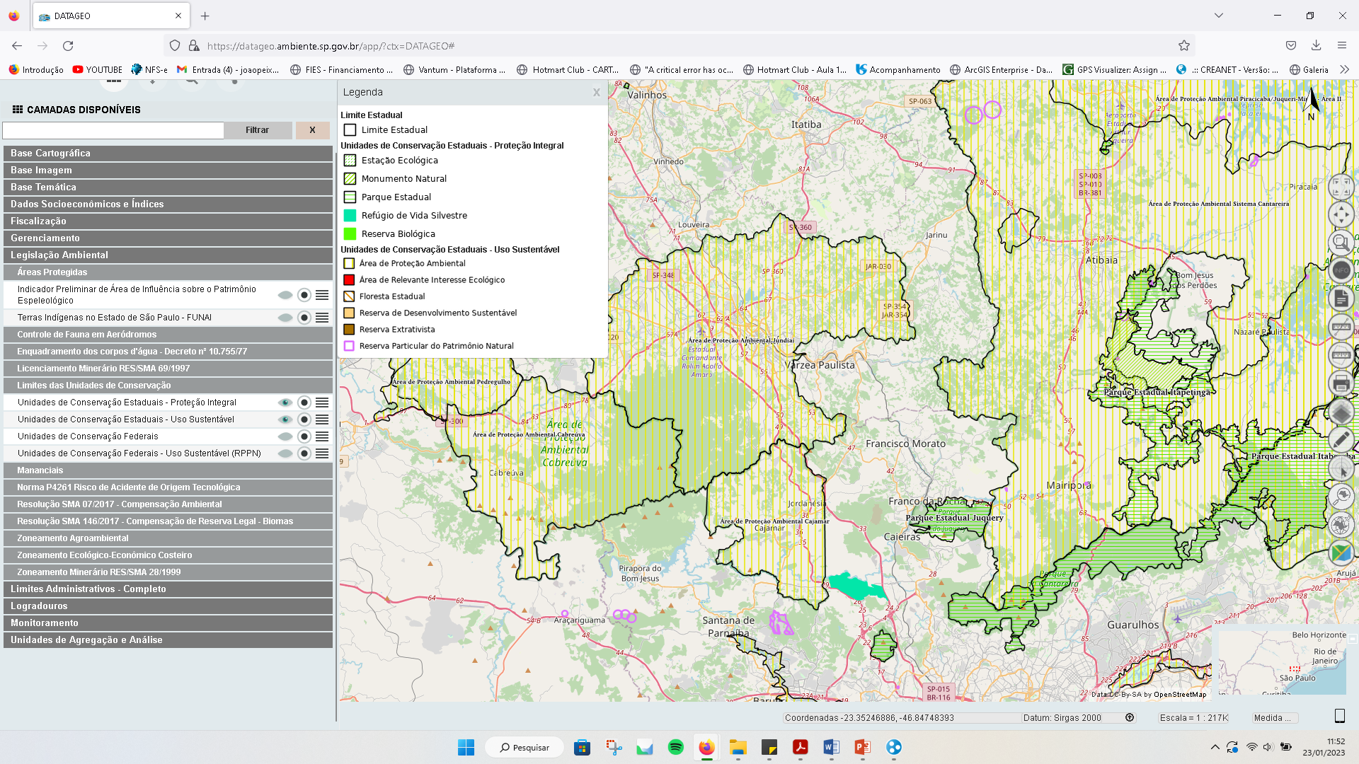
ÁREAS PROTEGIDAS E UNIDADES DE CONSERVAÇÃO
LEGENDA

Slide 13
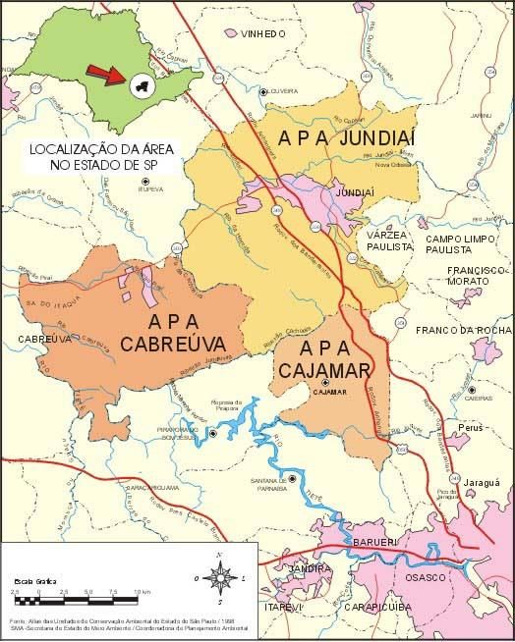
ZONEAMENTO MUNICIPAL
UC USO SUSTENTAVEL:
AREA DE PROTEÇÃO AMBIENTAL – APA CCJ
Lei Estadual 4.095/84;
Decreto 43.284/98

Slide 14
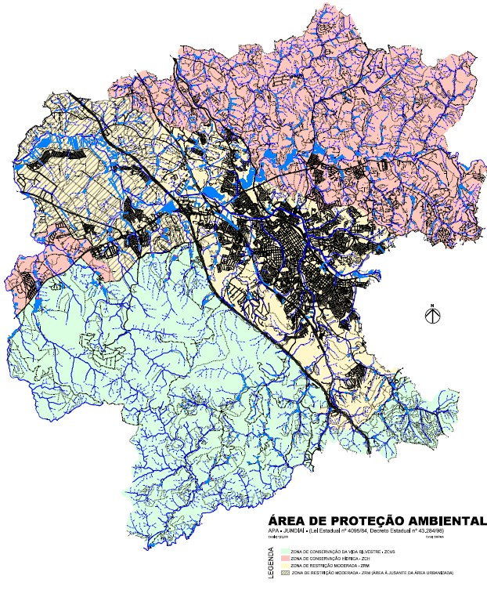
ZONEAMENTO MUNICIPAL
DECRETO 43.284/98
ZCH – ZONA DE CONSERVAÇÃO HIDRICA**
ZRM – ZONA DE RESTRIÇÃO MODERADA
ZCVS – ZONA DE CONSERVAÇÃO DA VIDA SILVESTRE*
ZRM – ZONA DE RESTRIÇÃO MODERADA À JUSANTE**
ZVS – ZONA DA VIDA SILVESTRE.

Slide 15
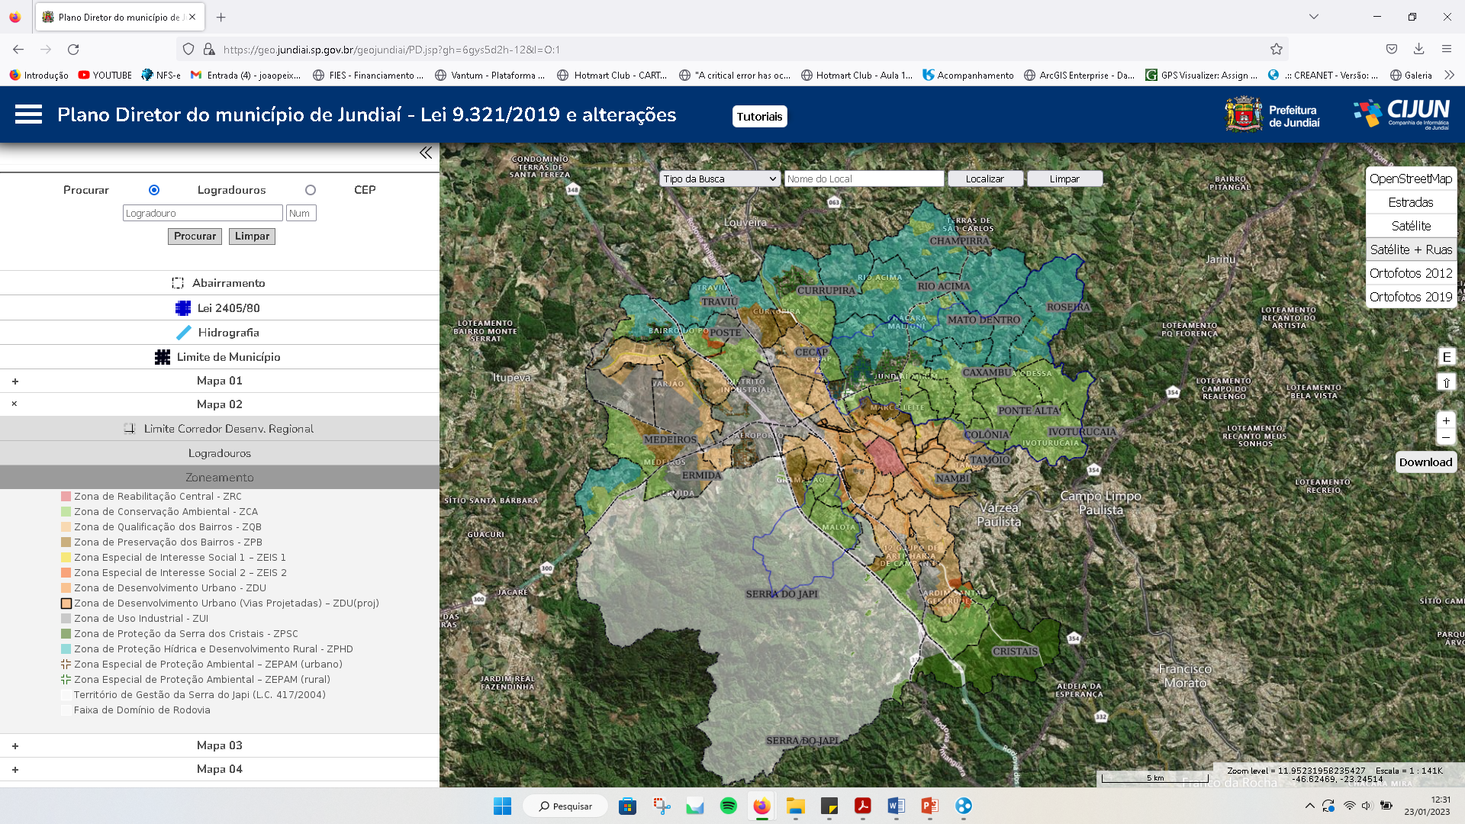
PLANO DIRETOR – LEI 9.321/2019
GEO.JUNDIAI.SP.GOV.BR

Slide 16
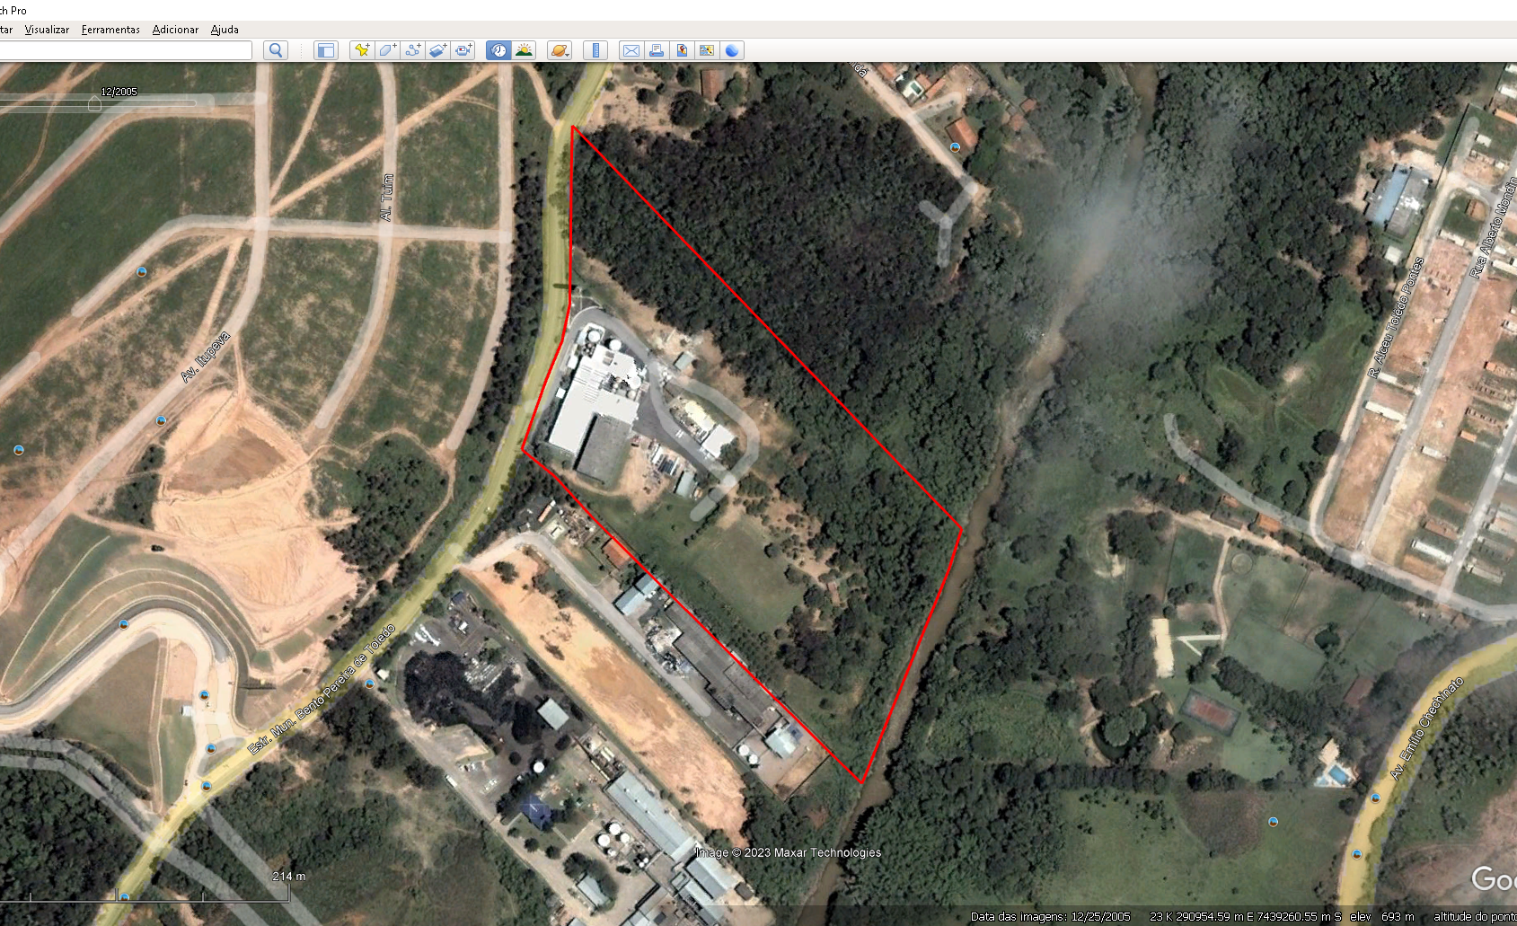
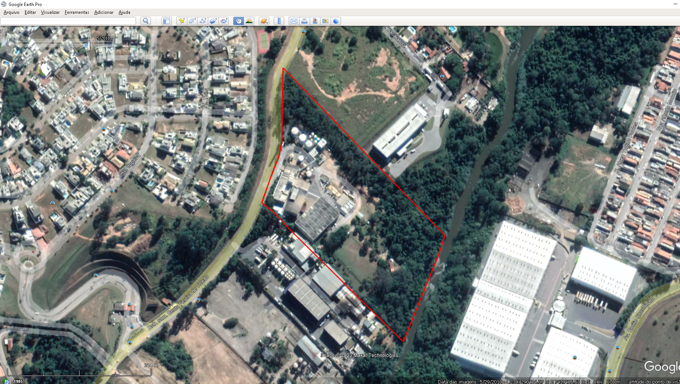
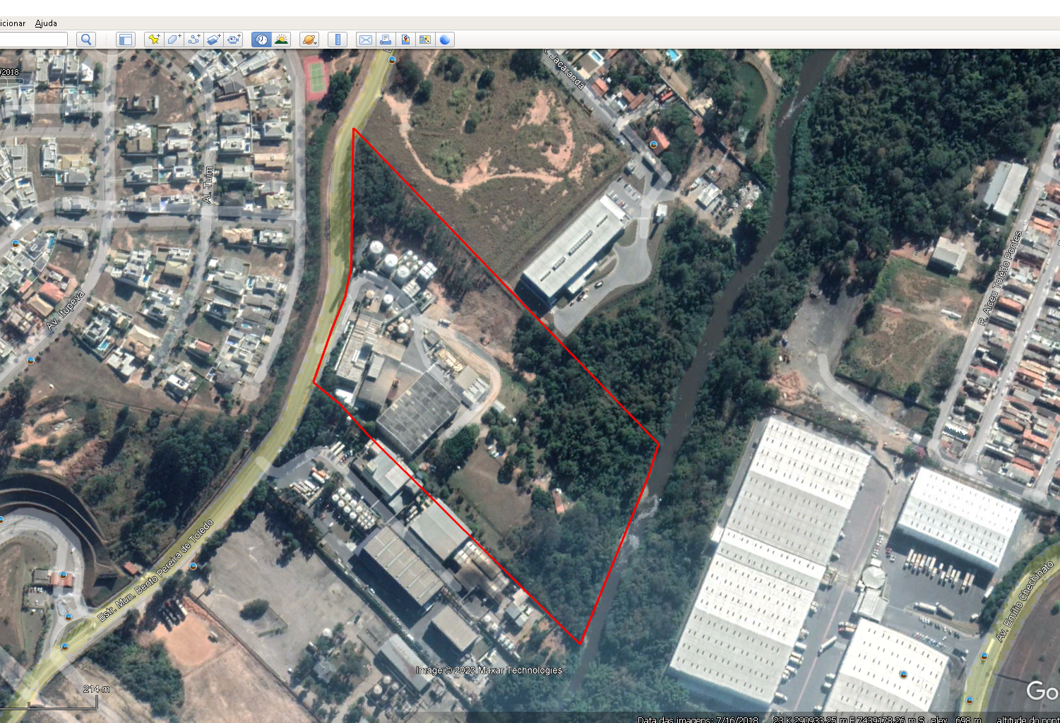
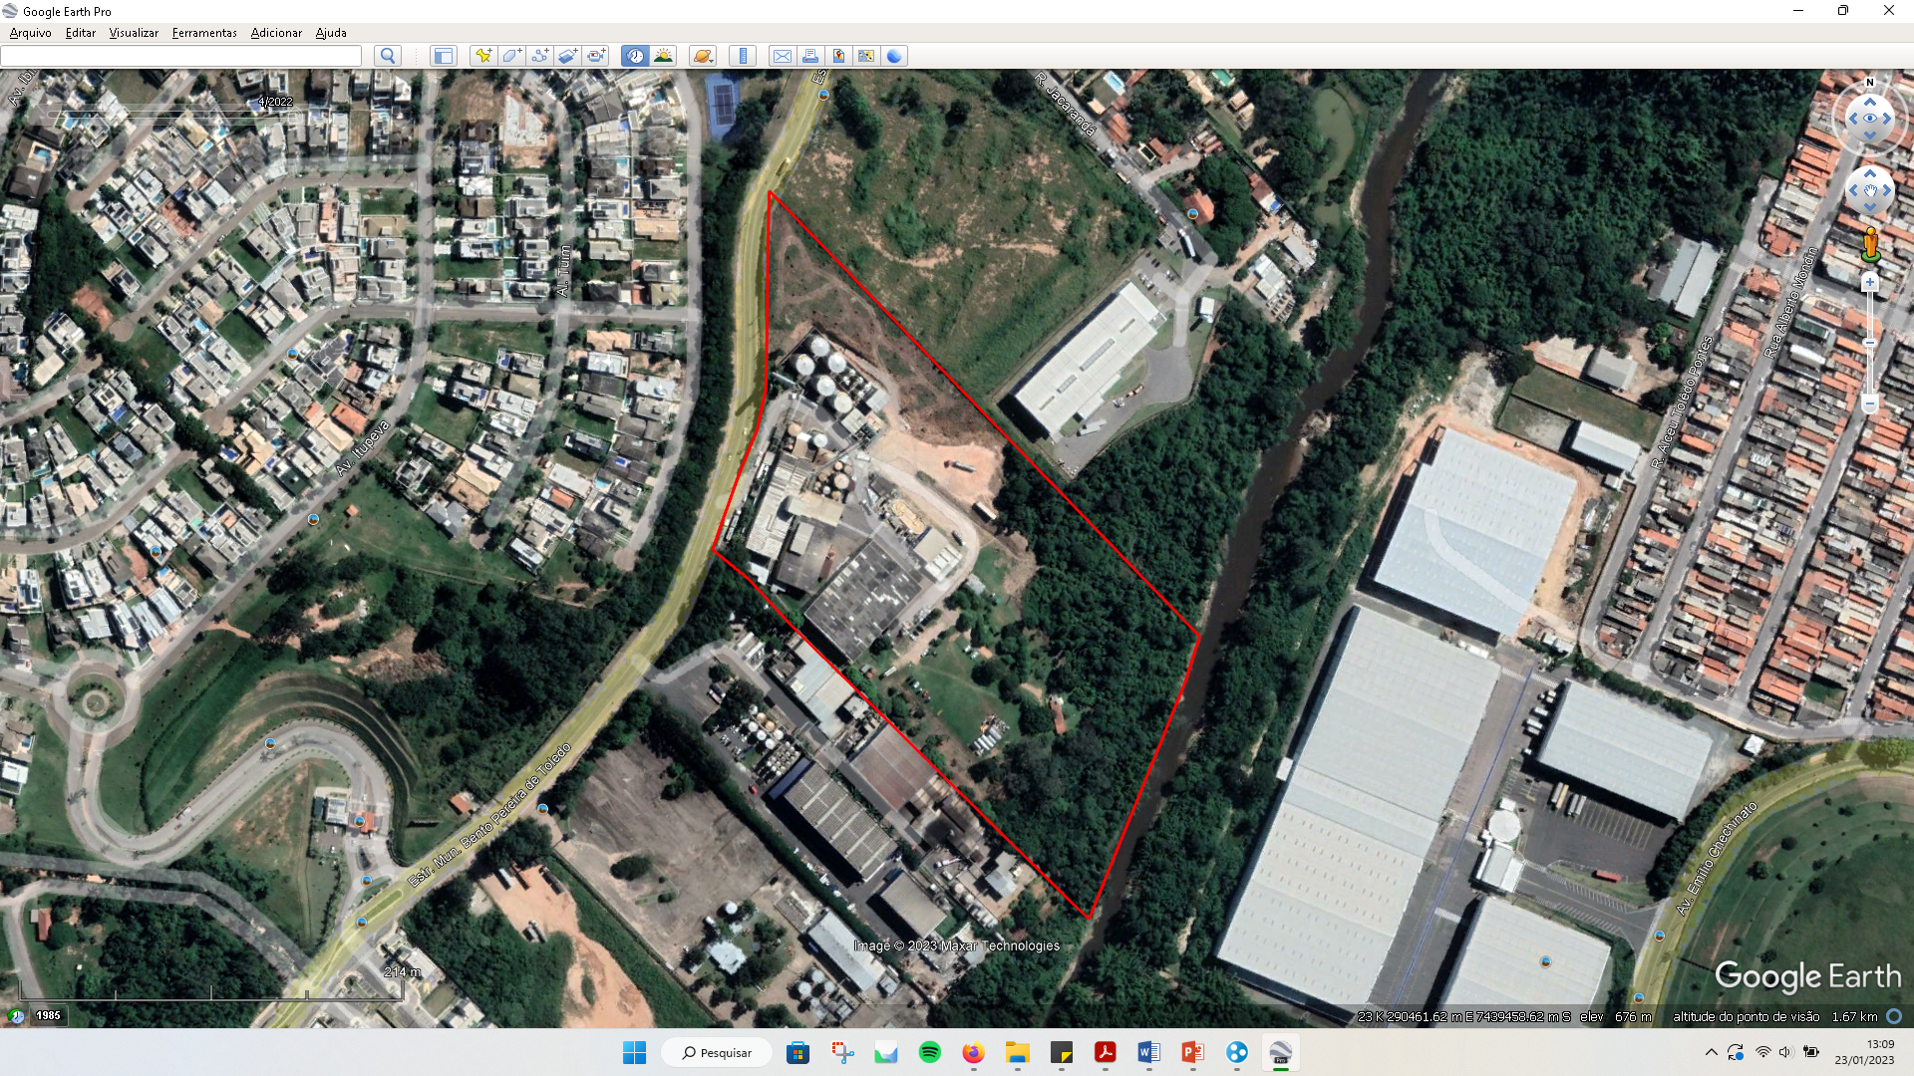
HISTÓRICO DE IMÁGENS
2008
2018
2018
2022

Slide 17
RECURSOS NATURAIS
INVESTIGAÇÃO E VISITA TÉCNICA
DATAGEO
BASE CARTOGRÁFICA
MAPA BIOMAS
INVENTARIO FLORESTAL*
BIBLIOGRAFIA MUNICIPAL
ESTUDOS TÉCNICOS

Slide 18
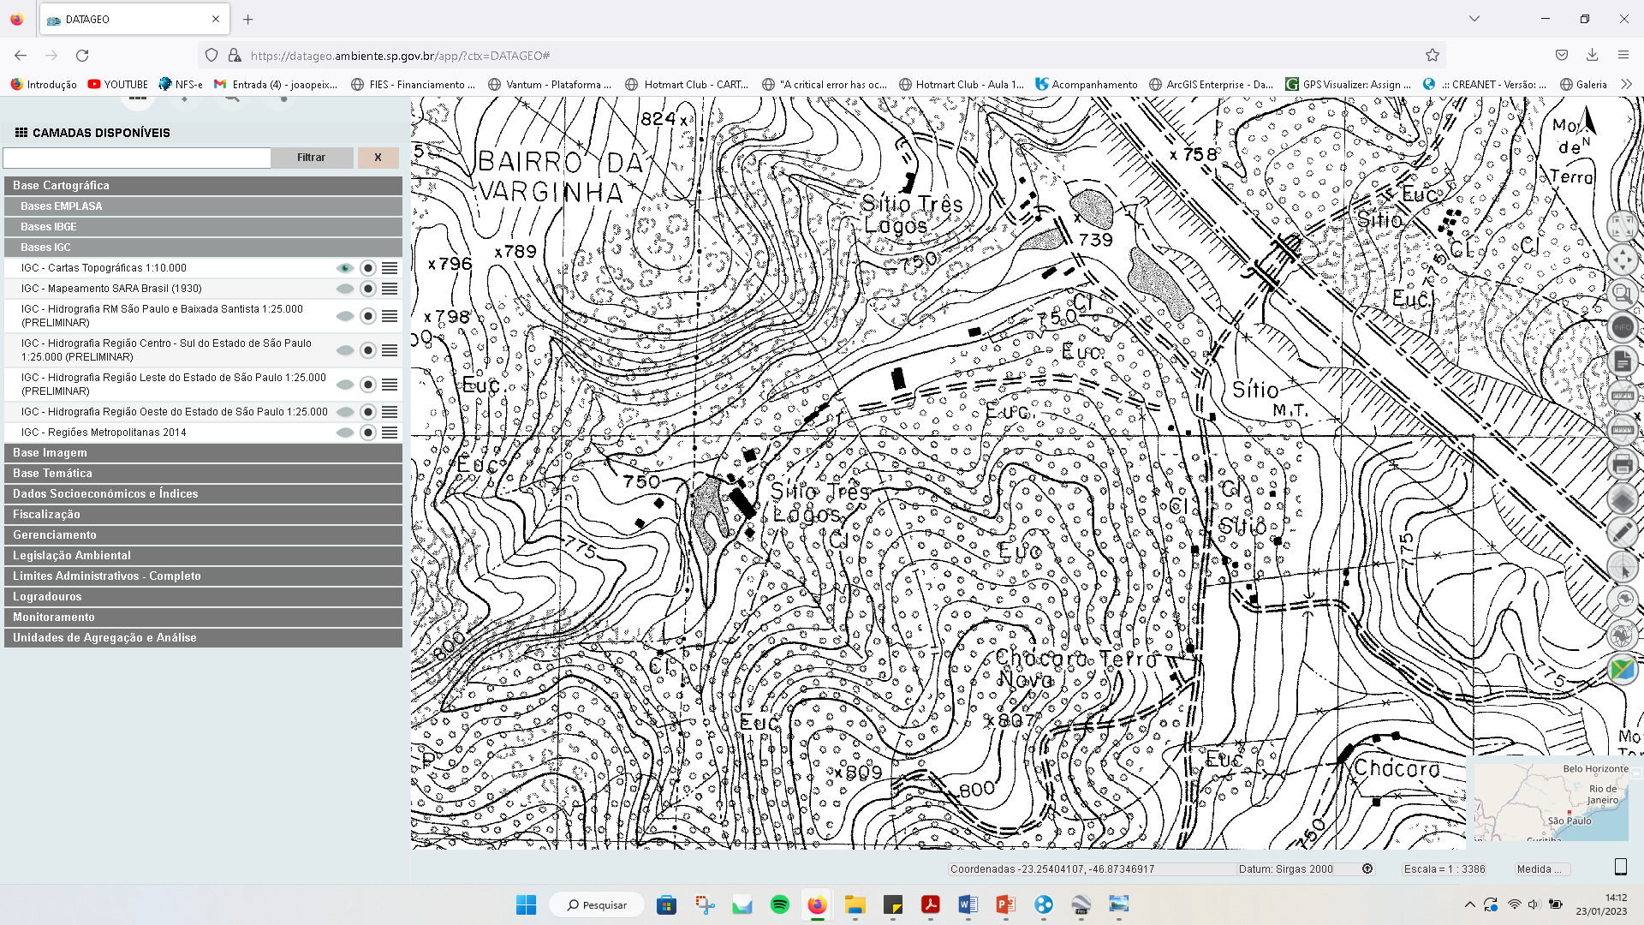
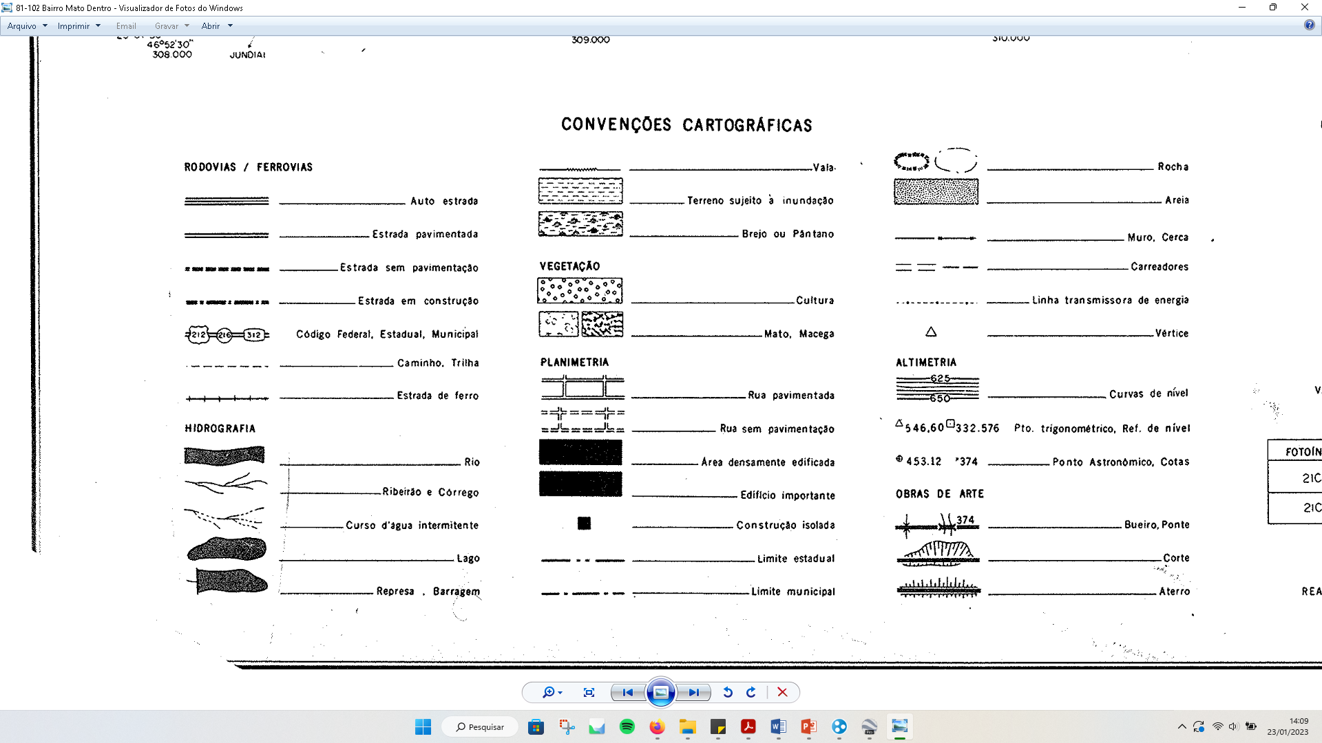
RECURSOS NATURAIS

Slide 19
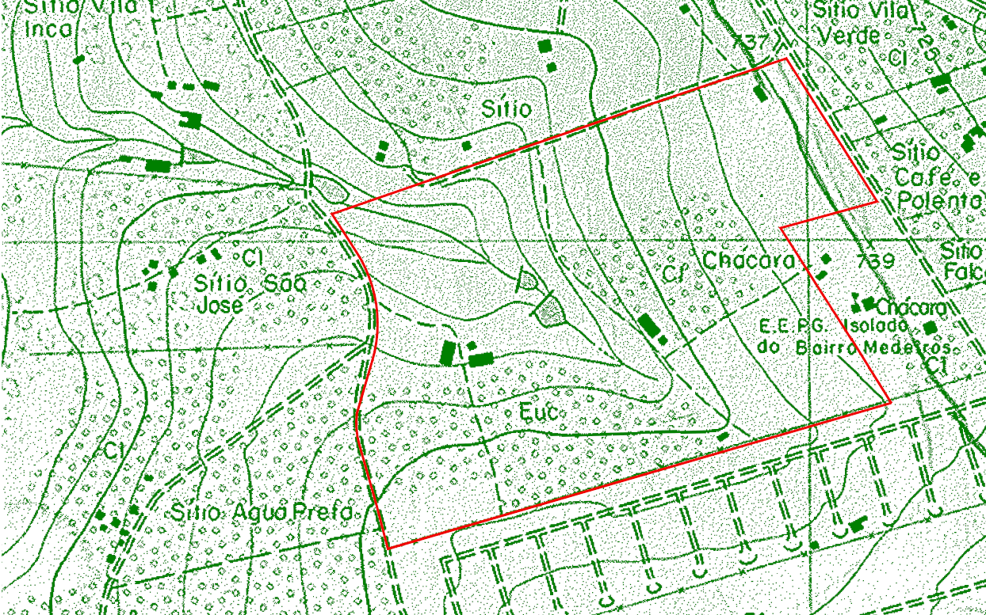
RECURSOS NATURAIS

Slide 20
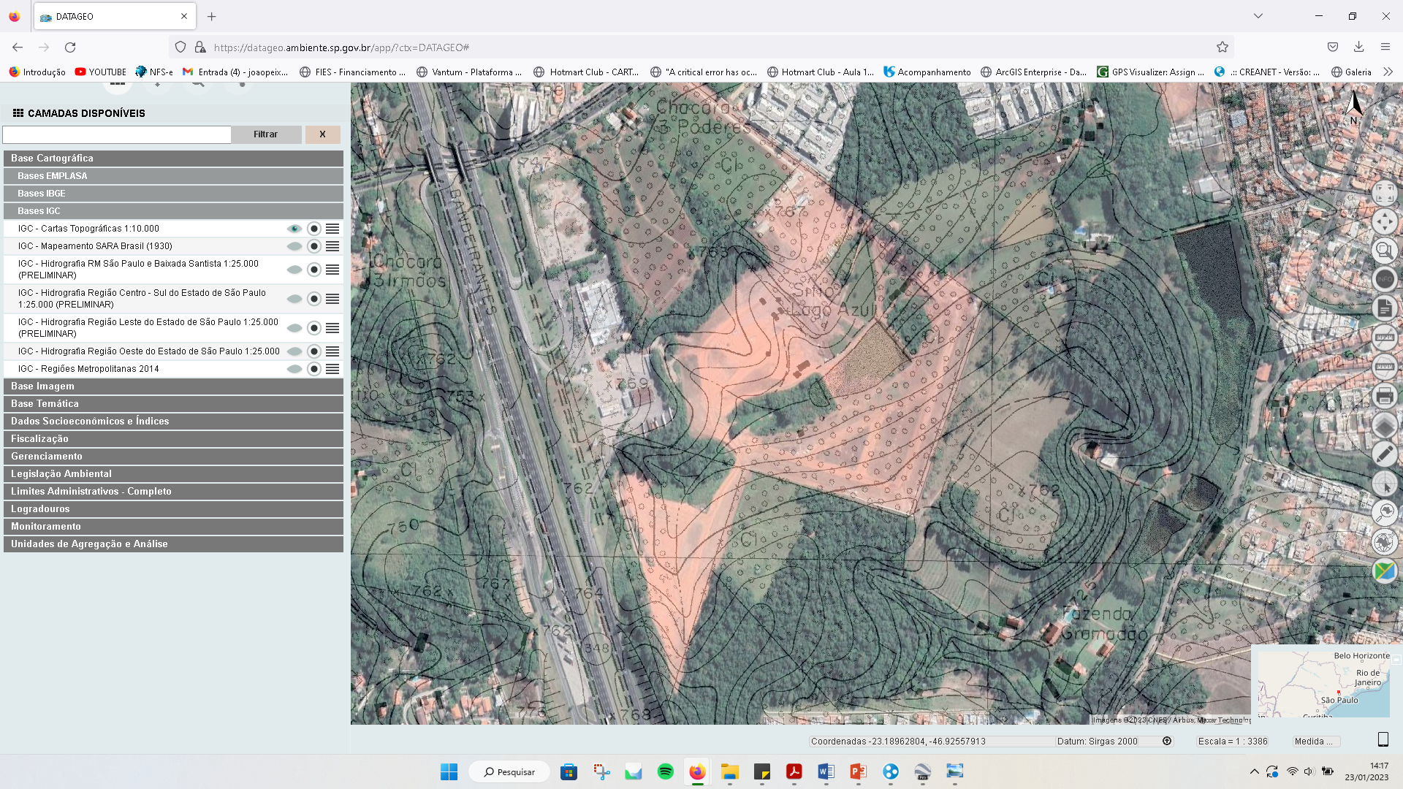
RECURSOS NATURAIS

Slide 21
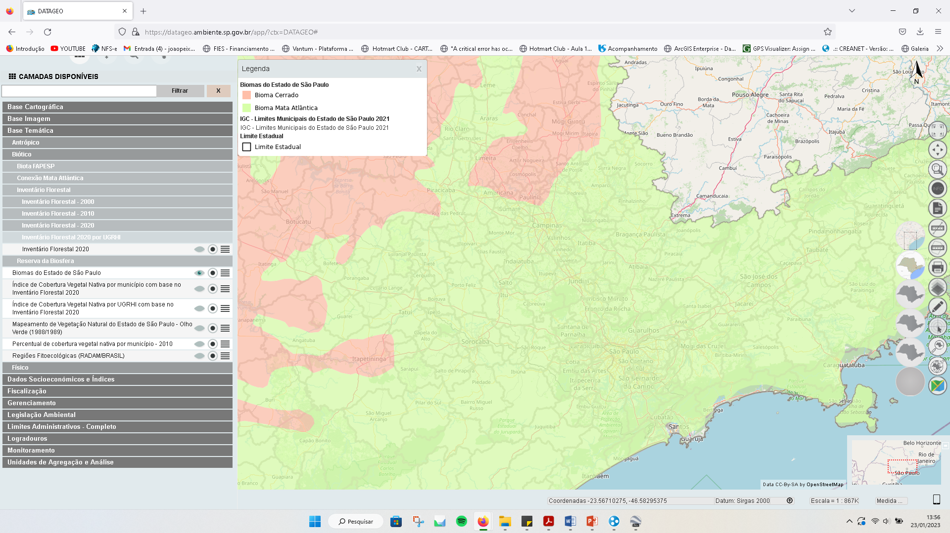
RECURSOS NATURAIS

Slide 22
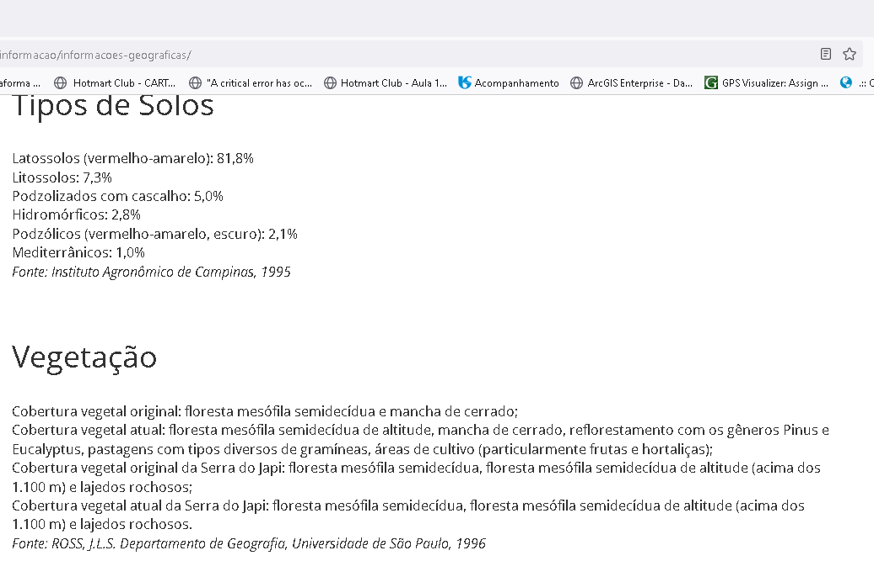
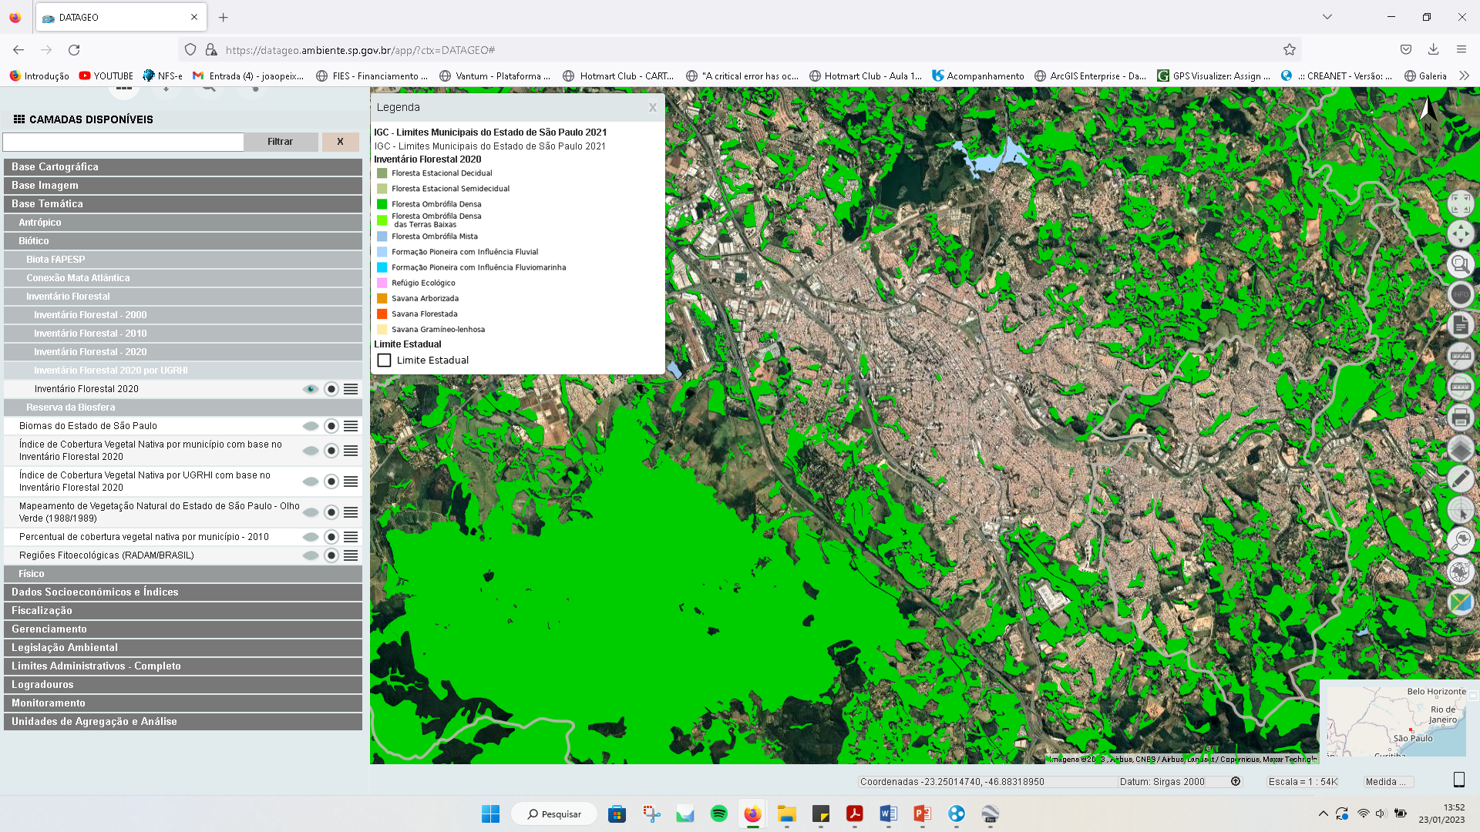
RECURSOS NATURAIS
PREFEITURA
DATAGEO

Slide 23
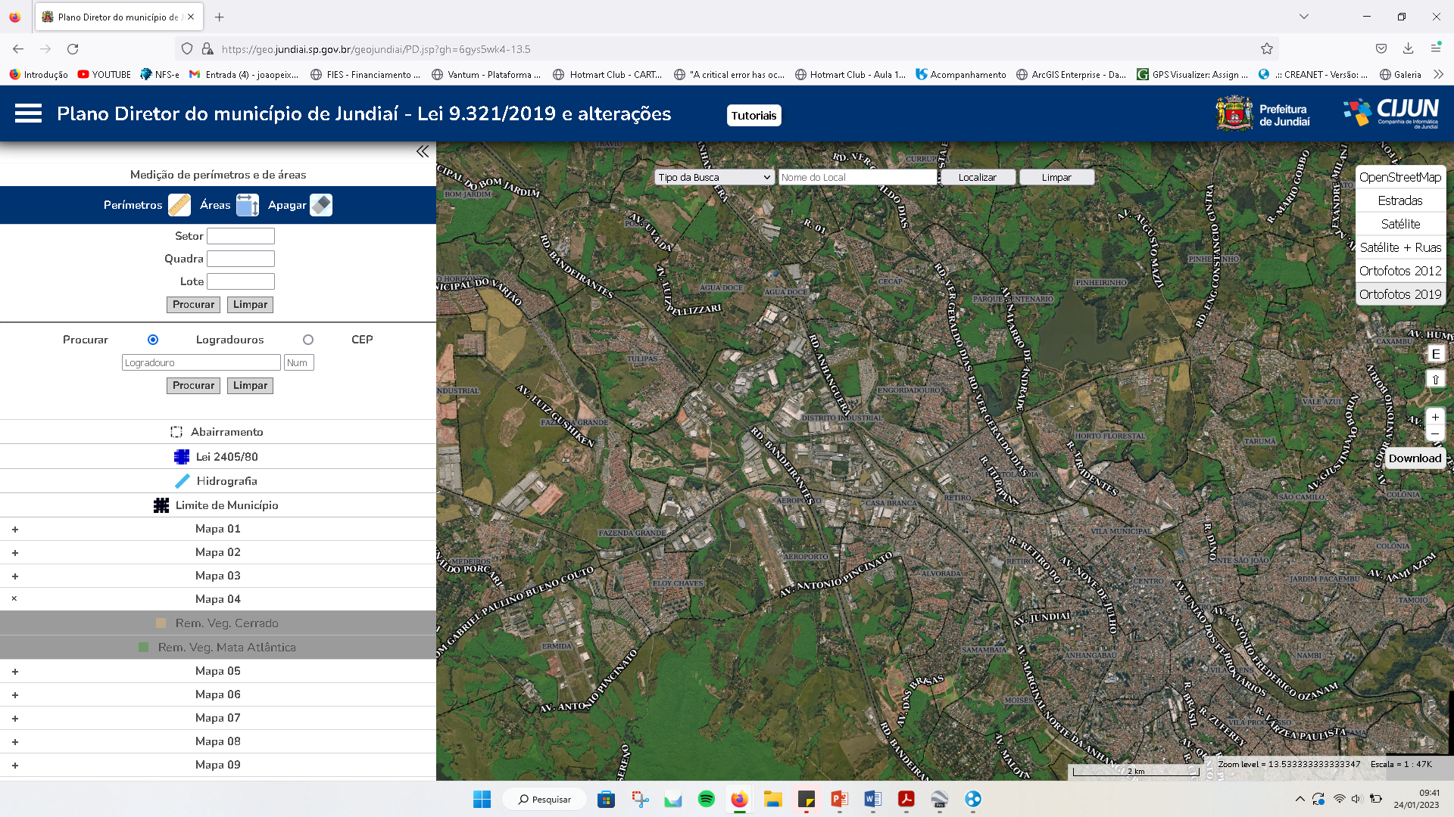
RECURSOS NATURAIS

Slide 24
RECURSOS NATURAIS - VEGETAÇÃO
MATA ATLÂNTICA
Para caracterização da fisionomia e estágio sucessional deverão ser aplicadas: a Res. SMA/IBAMA 01/94 para Floresta Ombrófila e Estacional; as Res. CONAMA 07/1996 e CONAMA 417/09 para Restinga; e a Res. CONAMA 423/10 para Campos de Altitude.
CERRADO
Para a caracterização da fisionomia e estágio sucessional aplicar a Res. SMA 64/09.

Slide 25
RECURSOS NATURAIS - VEGETAÇÃO
MATA ATLÂNTICA
METODOLOGIAS
  AVALIAÇÃO ECOLÓGICA RÁPIDA
  PONTOS DE AMOSTRAGEM
  PARCELAS
CERRADO
METODOLOGIA
  PARCELA (25 x 4 m - 100 m²);
  05 parcelas por hectare;

Slide 26
RECURSOS NATURAIS - VEGETAÇÃO
SMA/IBAMA 01/94 - Floresta Ombrófila e Estacional :
Art. 1º . Considera-se vegetação primária aquela vegetação de máxima expressão local, com grande diversidade biológica, sendo os efeitos das ações antrópicas mínimos, a ponto de não afetar significativamente suas características originais de estrutura e de espécie.
Art. 2º . São características da vegetação secundária das Florestas Ombrófilas Estacionais:
§ 1º . Em estágio inicial de regeneração:
Fisionomia que varia de savânica a florestal baixa, podendo ocorrer estrato herbáceo e pequenas árvores;
Alturas das plantas lenhosas estão situadas geralmente entre 1,5m e 8,0m e o diâmetro médio dos troncos à altura do peito (DAP 1,30m do solo) é de até 10cm;
Epífitas pouco abundantes, representadas por musgos, liquens;
A serapilheira, quando presente, pode ser contínua ou não, formando uma camada fina pouco decomposta;
Diversidade biológica é baixa, podendo ocorrer ao redor de dez espécies arbóreas ou arbustivas dominantes;
Espécies presentes: cambará ou candeia (Gochnatia polimorpha), leiteiro (Peschieria fuchsiaefolia), maria-mole (Guapira ssp), mamona (Ricinus communis), arranha-gato (Acacia spp), falso-ipê (Stenolobium stans), crindiúva (Trema micrantha), fumo-bravo (Solanum granulosoleprosum), goiabeira ( Psidium guaiava ), sangra d'água ...

Slide 27
RECURSOS NATURAIS - VEGETAÇÃO
SMA/IBAMA 01/94 - Floresta Ombrófila e Estacional :
§ 2º . Em estágio médio de regeneração: :
fisionomia florestal, apresentando árvores de vários tamanhos;
presença de camadas de diferentes alturas, sendo que cada camada apresenta-se com cobertura criando de aberta a fechada, podendo a superfície da camada superior ser uniforme e aparecer árvores emergentes;
epífitas aparecem em maior número de indivíduos e espécies;
dependendo da localização da vegetação a altura das árvores pode variar de 4 a 12m e o DAP médio pode atingir até 20cm;
a diversidade biológica é significativa, podem surgir palmito (Euterpe edulis ), outras palmáceas e samambaiaçus;
Espécies presentes: jacarandás (Machaerium spp), jacaranda-do-campo (Platypodium elegans), louro-pardo (Cordia trichotoma), farinha-seca (Pithecellobium urundeuva ), aroeira (Myracroduon urundeuva), guapuruvu (Schizolobium parahyba), burana (Amburana cearensis), pau-de-espeto (Casearia gossypiosperma), cedro (Cedrela spp), canjarana ( Cabralea canjarana), açoita-cavalo (Luehea spp), óleo-de-copaíba (Copaifera langsdorfii), canafístula (Peltophorum dubium), embiras-de-sapo (Lonchocarpus spp), faveiro (Pterodon pubescens), canelas (Ocotea spp, Nectandra spp, Crytocaria spp.)...

Slide 28
RECURSOS NATURAIS - VEGETAÇÃO
SMA/IBAMA 01/94 - Floresta Ombrófila e Estacional :
§ 3º . Em estágio avançado de regeneração:
- fisionomia florestal fechada, tendendo a ocorrer distribuição contígua de copas, podendo o dossel apresentar ou não árvores emergentes;
- grande número de estratos, com árvores, arbustos, ervas terrícolas, trepadeiras, epífitas, etc., cuja abundância e número de espécies variam em função do clima e local. As copas superiores geralmente são horizontalmente amplas;
- as alturas máximas ultrapassam 10 m, sendo que o DAP médio dos troncos é sempre superior a 20cm. A distribuição diamétrica tem grande amplitude, fornecendo bom produto lenhoso;
- epíferas estão presentes em grande número de espécies e com abundância, principalmente na Floresta Ombrófila;
- trepadeiras são geralmente lenhosas (leguminosas, bignoniáceas, compostas, malpiguiáceas e sapocindáceas, principalmente), sendo mais abundantes e mais ricas em espécies na Floresta Estacional;
- a serapilheira está presente, variando em função do tempo e da localização, apresentando intensa decomposição;
- no subosque os estratos arbustivos e herbáceos aparecem com maior ou menor frequência, sendo os arbustivos predominantemente aqueles já citados para o estágio anterior (arbustos umbrófilos) e o herbáceo formado predominantemente por broméliaceas, aráceas, marantáceas e heliconiáceas, notadamente nas áreas mais úmidas;
- a diversidade biológica é muito grande devido à complexidade estrutural e ao número de espécies;
- além das espécies já citadas para os estágios anteriores e de espécies da mata madura, é comum a ocorrência de: jequitibás (Cariniana spp), jatobás (Hymenaea spp), pau-marfim (Balfourodendron riedelianum), caviúna (Machaerium spp), paineira (Chorisia speciosa), guarantã (Esenbeckia leiocarpa), imbúia (Ocotea porosa), figueira (Ficus spp)...

Slide 29
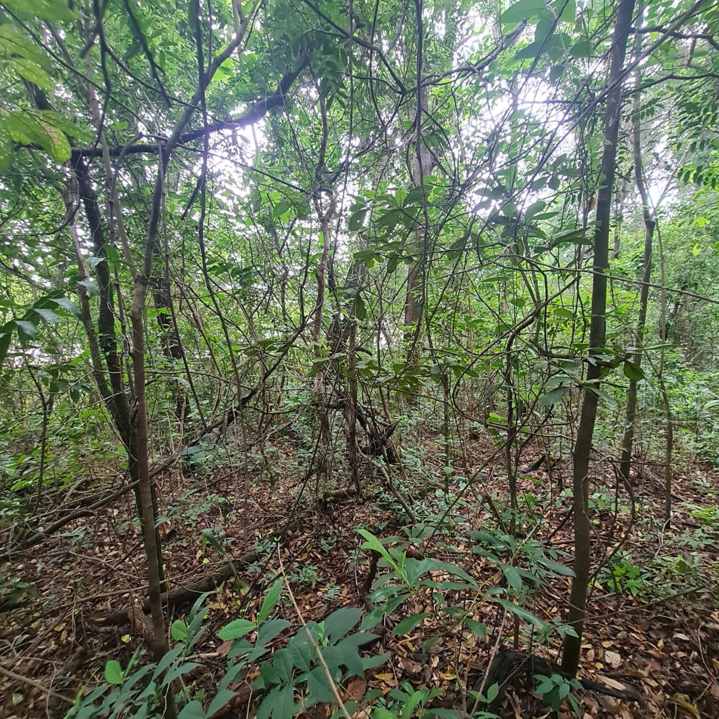
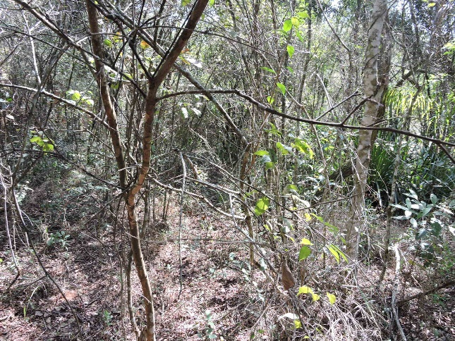
RECURSOS NATURAIS - VEGETAÇÃO
CARACTERIZAR E QUANTIFICAR OS FRAGMENTOS DE VEGETAÇÃO

Slide 30
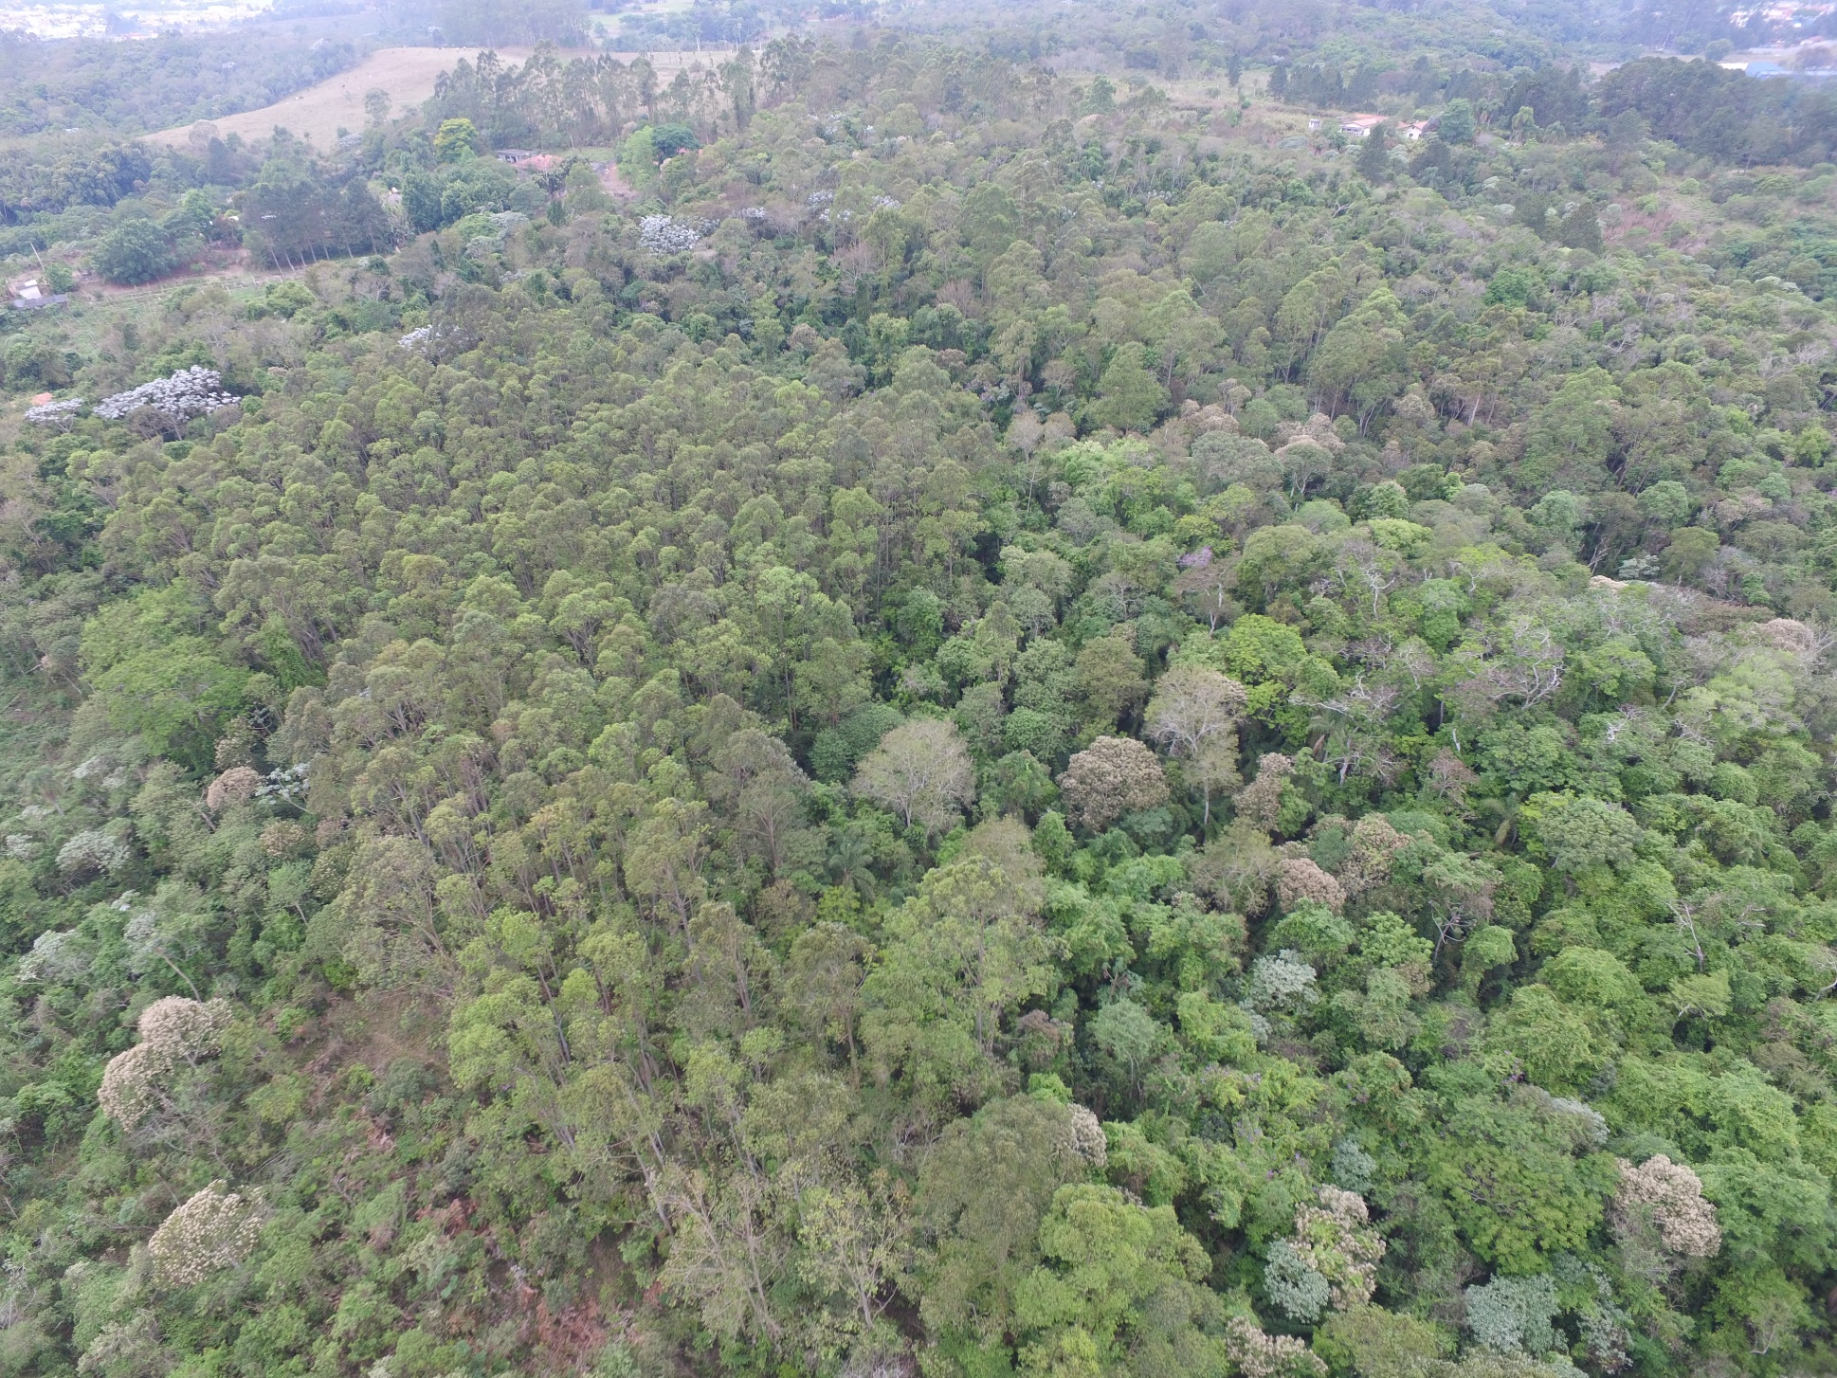
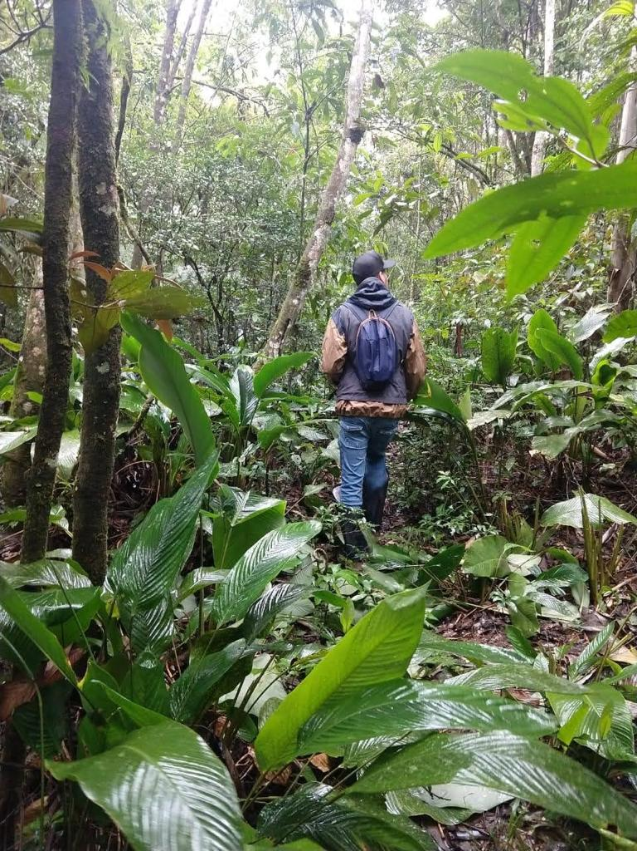
RECURSOS NATURAIS - VEGETAÇÃO

Slide 31
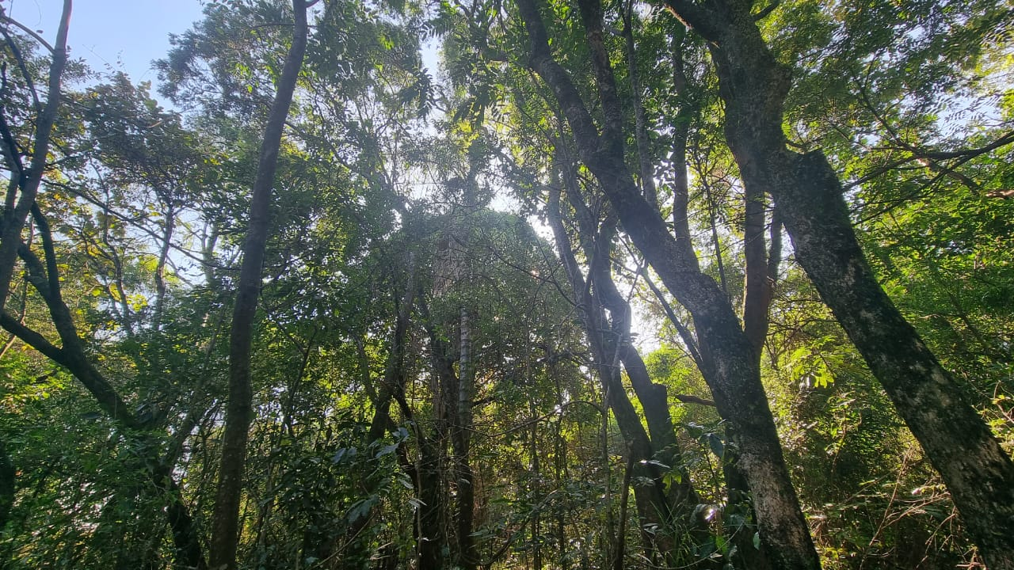
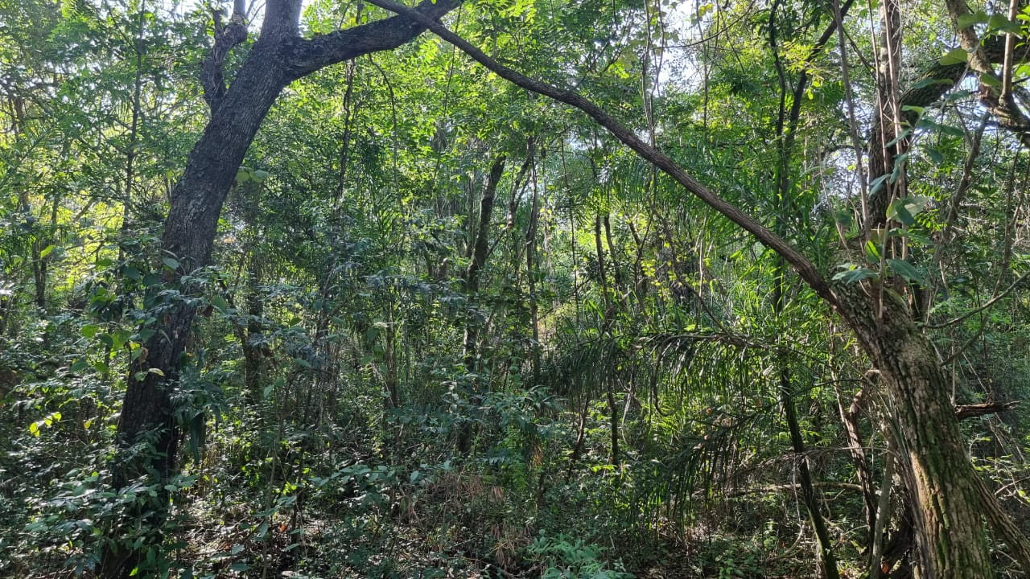
RECURSOS NATURAIS - VEGETAÇÃO

Slide 32
RECURSOS NATURAIS - VEGETAÇÃO
SMA 64/09 - CERRADO:
Art. 2° - DEFINE TIPOS DE CERRADO
Artigo 3º - para fins de licenciamento e fiscalização a classificação dos estágios sucessionais de regeneração do cerrado na fisionomia Cerradão e Cerrado stricto sensu utiliza como referência a estrutura das fisionomias naturais e acompanha os seguintes descritores:
I - estágio inicial de regeneração: densidade entre 100 e 500 indivíduos de espécies lenhosas por hectare com diâmetro do caule igual ou superior a 5 cm na altura de 30 cm acima do nível do solo e ocupação de mais de 80% da área por gramíneas exóticas.
II - estágio médio de regeneração: 500 a 1.000 indivíduos de espécies lenhosas por hectare com diâmetro do caule igual ou superior a 5 cm na altura de 30 cm acima do nível do solo e menos de 80% da área ocupada por gramíneas exóticas.
III - Cerrado stricto sensu em estágio avançado de regeneração: densidade superior a 1.000 indivíduos de espécies lenhosas por hectare com diâmetro do caule igual ou superior a 5 cm (medido á altura de 30 cm acima do nível do solo), área basal entre 5 e 10 m2 ha-1, cobertura do solo por gramíneas nativas superior a 20% da área.

Slide 33
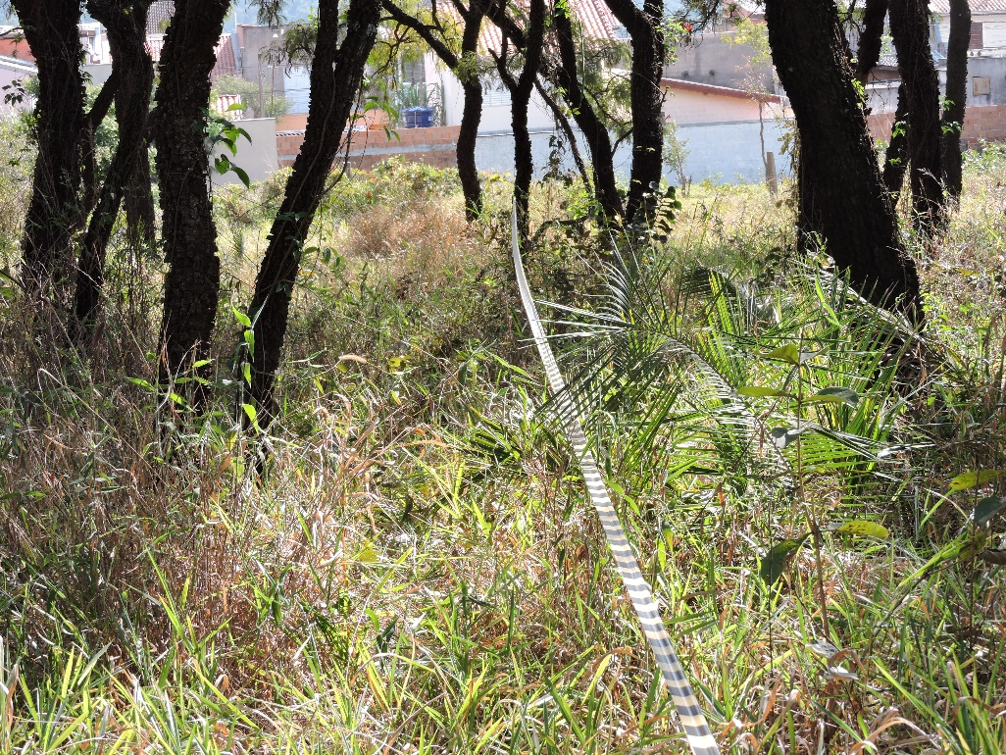
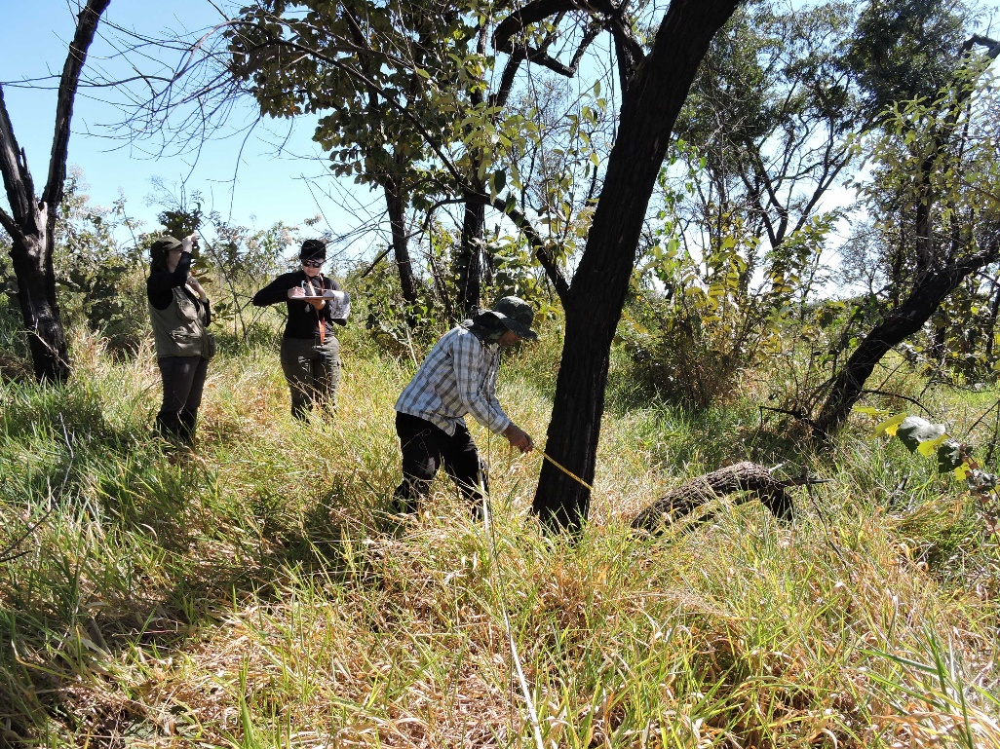
RECURSOS NATURAIS - VEGETAÇÃO

Slide 34
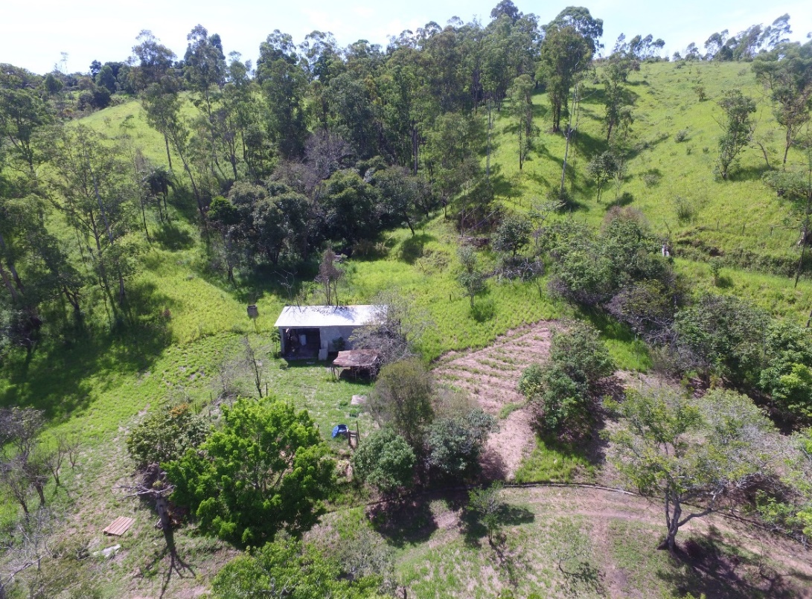
RECURSOS NATURAIS - VEGETAÇÃO
ÁRVORES ISOLADAS
DEFINIÇÃO
São aquelas situadas fora de fisionomias vegetais, seja florestais e savânicas, cujas copas ou partes aéreas não estejam em contato entre si, destacando-se da paisagem como indivíduos isolados.
CADASTRAMENTO E APRESENTAÇÃO NO LAUDO
CAMPO
PLAQUETA DE IDENTIFICAÇÃO
GPS
FITA METRICA
PRANCHETA
LAUDO
NUMERAÇÃO
NOME POPULAR
NOME CIENTÍFICO
CAP
DAP
ALTURA
VOLUME LENHOSO
COORDENADAS
ESTATÍSTICAS
NATIVA OU EXÓTICA
NÍVEL DE AMEAÇA (Res. SMA 57/2016)

Slide 35
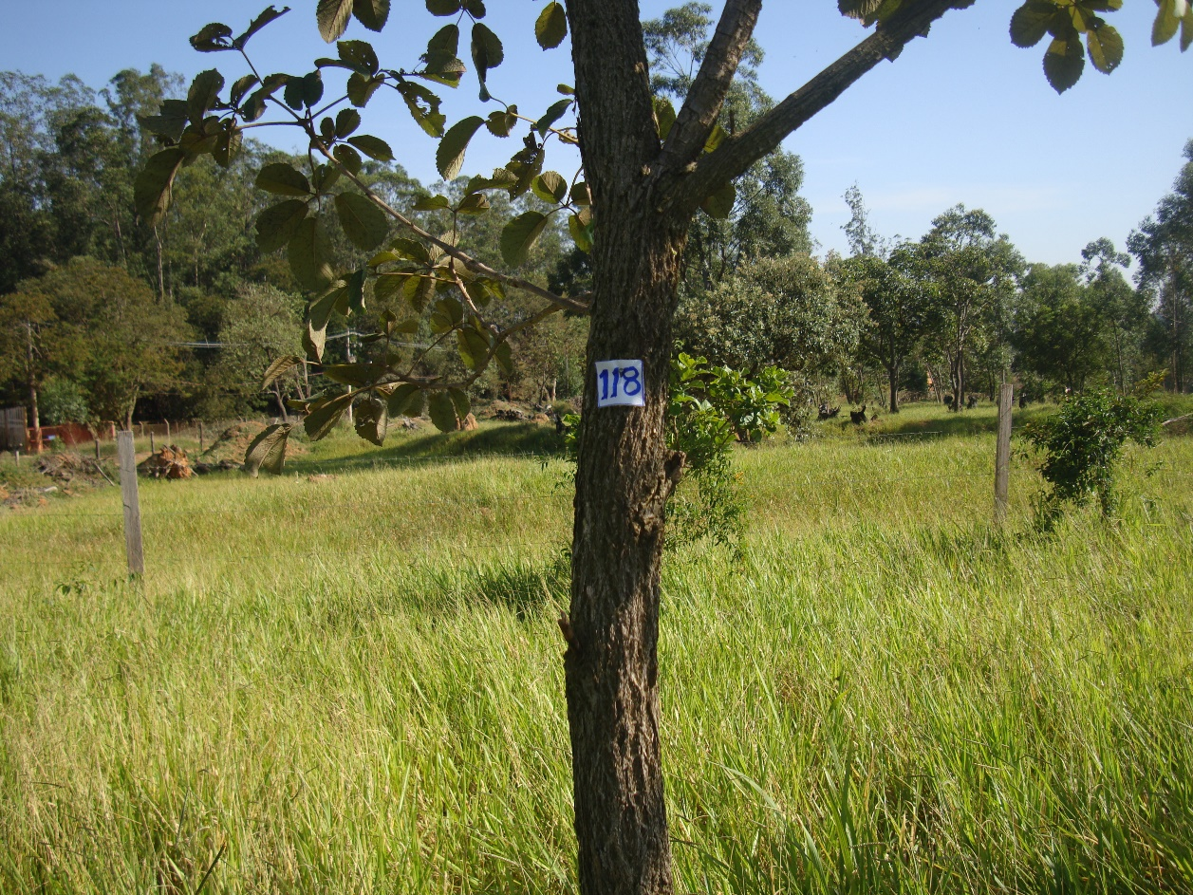
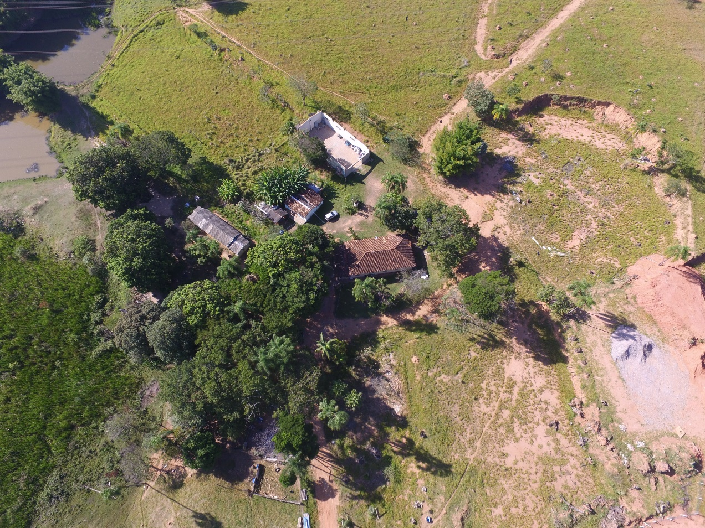
RECURSOS NATURAIS - VEGETAÇÃO

Slide 36
RECURSOS NATURAIS – RECURSOS HIDRICOS
BACIA HIDROGRÁFICA;
ENQUADRAMENTO NA LEI 12.651/12;
  Art. 3° definição
  Art. 4° tipos de APP e seus raios de preservação
QUAL ARTICULAÇÃO ESTÁ PRESENTE; (IGC, EMPLASA, GeoJundiaí)
OCUPAÇÕES
FINALIDADE PARA AS INTERVENÇÕES
PARCELAMENTO DO SOLO
* Os dados apresentados de caracterização dos recursos naturais da propriedade e suas intervenções devem ser compatíveis com as informações contidas na planta ambiental anexa ao processo.

Slide 37
PERCENTUAIS PARA SUPRESSÃO
RESOLUÇÃO SIMA 80, DE 16 DE OUTUBRO DE 2020
Dispõe sobre os procedimentos para análise dos pedidos de supressão de vegetação nativa para parcelamento do
solo, condomínios ou qualquer edificação em área urbana, e o estabelecimento de área permeável na área urbana
para os casos que especifica.
RESOLUÇÃO SIMA 122, DE 30 DE DEZEMBRO DE 2022
Dispõe sobre a aplicação do Decreto Estadual n° 43.284, de 3 de julho de 1998 que regulamenta as Leis 4.023 de 22 de maio de 1984, 4.095 de 12 de junho de 1984, Lei Estadual 12.289 de 02 de março de 2006 e Lei Estadual 12.290 de 02 de março de 2006 que declaram áreas de proteção ambiental de Cabreúva e Jundiaí.
LEI 11.428, DE 22 DE DEZEMBRO DE 2006 (IMOVEIS RURAIS)
Dispõe sobre a utilização e proteção da vegetação nativa do Bioma Mata Atlântica, e dá outras providências
SMA 64/09 E LEI Nº 13.550/09
Dispõe sobre o detalhamento das fisionomias da Vegetação de Cerrado e de seus estágios de regeneração, conforme Lei Estadual n°13.550, de 2 de junho de 2009, e dá providências correlatas

Slide 38
PERCENTUAIS PARA SUPRESSÃO
SIMA 80/2020
Artigo 4º - A autorização para supressão de vegetação nativa para implantação de parcelamento do solo, condomínios ou qualquer edificação na área urbana poderá ser concedida mediante o atendimento das seguintes condicionantes:
Preservação da vegetação nativa em área correspondente a, no mínimo, 20% (vinte por cento) da área total do empreendimento;
70% (setenta por cento) da área total do fragmento de vegetação nativa existente no empreendimento, no caso de estágio inicial de regeneração;
50% (cinquenta por cento) da área total do fragmento de vegetação nativa existente no empreendimento, no caso de estágio médio de regeneração
30% (setenta por cento) da área total do fragmento de vegetação nativa existente no empreendimento, no caso de estágio avançado de regeneração;

Slide 39
PERCENTUAIS PARA SUPRESSÃO
SIMA 122/2022
Artigo 2º -
i - manter, no mínimo, 20% da área do imóvel recoberta com vegetação nativa existente
ii - Respeitado o percentual mínimo de 20% de preservação, deverá também preservar, no mínimo, 50% da área total do fragmento em estágio inicial de regeneração;
iii. Deverá também ser garantida a preservação de, no mínimo, 70% da área total do fragmento em estágio médio de regeneração;
iv. Não será permitida a supressão de vegetação nativa em estágio avançado de regeneração.

Slide 40
PERCENTUAIS PARA SUPRESSÃO
LEI 11.428, DE 22 DE DEZEMBRO DE 2006 (IMOVEIS RURAIS)
Artigo 23 º O corte, a supressão e a exploração da vegetação secundária em estágio médio de regeneração do Bioma Mata Atlântica somente serão autorizados:
I - em caráter excepcional, quando necessários à execução de obras, atividades ou projetos de utilidade pública ou de interesse social, pesquisa científica e práticas preservacionistas;
II - (VETADO)
III - quando necessários ao pequeno produtor rural e populações tradicionais para o exercício de atividades ou usos agrícolas, pecuários ou silviculturas imprescindíveis à sua subsistência e de sua família, ressalvadas as áreas de preservação permanente e, quando for o caso, após averbação da reserva legal, nos termos da Lei nº 4.771, de 15 de setembro de 1965 ;
IV - nos casos previstos nos §§ 1º e 2º do art. 31 desta Lei.

Slide 41
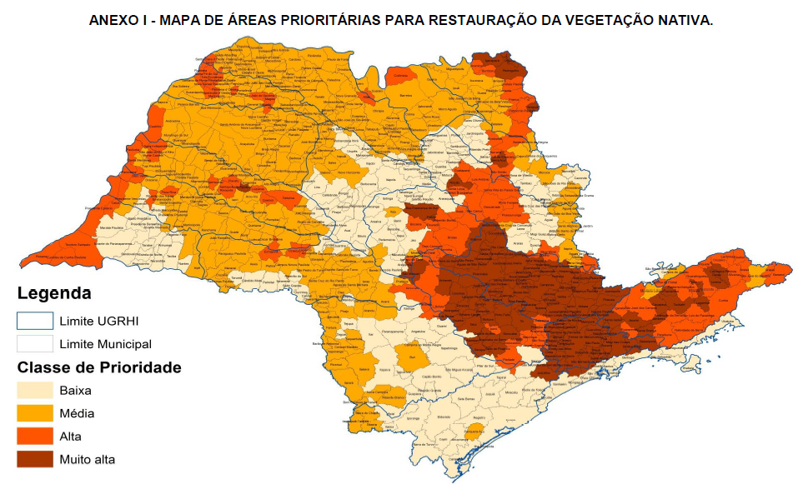
PERCENTUAIS PARA COMPENSAÇÃO
SMA 07/2017

Slide 42
PERCENTUAIS PARA COMPENSAÇÃO
SMA 07/2017
Dispõe sobre os critérios e parâmetros para compensação ambiental de áreas objeto de pedido de autorização para supressão de vegetação nativa, corte de árvores isoladas e para intervenções em Áreas de Preservação Permanente no Estado de São Paulo.
Artigo 4º - A compensação ambiental no caso de concessão de autorização para supressão de vegetação nativa deverá atender aos seguintes critérios:
§ 1º - No caso de vegetação sucessora em estágio inicial de regeneração:
I - Áreas inseridas na categoria de Baixa Prioridade, do mapa “Áreas prioritárias para restauração de vegetação nativa”, deverão ser compensadas área equivalente a 1,25 (uma vírgula vinte cinco) vezes a área autorizada;
II - Áreas inseridas na categoria de Média Prioridade, do mapa “Áreas prioritárias para restauração de vegetação nativa”, deverá ser compensada área equivalente a 1,5 (uma vírgula cinco) vezes a área autorizada;
III - Áreas inseridas na categoria de Alta Prioridade, do mapa “Áreas prioritárias para restauração de vegetação nativa”, deverá ser compensada área equivalente a 1,8 (uma vírgula oito) vezes a área autorizada;
IV - Áreas inseridas na categoria de Muito Alta Prioridade, do mapa “Áreas prioritárias para restauração de vegetação nativa” deverá ser compensada área equivalente a 2 (duas) vezes a área autorizada.

Slide 43
PERCENTUAIS PARA COMPENSAÇÃO
SMA 07/2017
§ 2º - No caso de vegetação sucessora em estágio médio de regeneração:
I - Áreas inseridas na categoria de Baixa Prioridade, do mapa “Áreas prioritárias para restauração de vegetação nativa”, deverá ser compensada área equivalente a 1,5 (um vírgula cinco) vezes a área autorizada;
II - Áreas inseridas na categoria de Média Prioridade, do mapa “Áreas prioritárias para restauração de vegetação nativa”, deverá ser compensada área equivalente a 2 (duas) vezes a área autorizada;
III - Áreas inseridas na categoria de Alta Prioridade, do mapa “Áreas prioritárias para restauração de vegetação nativa”, deverá ser compensada área equivalente a 2,5 (duas vírgula cinco) vezes a área autorizada;
IV - Áreas inseridas na categoria de Muito Alta Prioridade, do mapa “Áreas prioritárias para restauração de vegetação nativa” deverá ser compensada área equivalente a 3 (três) vezes a área autorizada.

Slide 44
PERCENTUAIS PARA COMPENSAÇÃO
SMA 07/2017
§ 3º - No caso de vegetação primária ou vegetação sucessora em estágio avançado
de regeneração:
I - Áreas inseridas na categoria de Baixa Prioridade, do mapa “Áreas prioritárias para restauração de vegetação nativa”, deverá ser compensada área equivalente a 2 (duas) vezes a área autorizada;
II - Áreas inseridas na categoria de Média Prioridade, do mapa “Áreas prioritárias para restauração de vegetação nativa”, deverá ser compensada área equivalente a 3 (três) vezes a área autorizada;
III - Áreas inseridas na categoria de Alta Prioridade, do mapa “Áreas prioritárias para restauração de vegetação nativa”, deverá ser compensada área equivalente a 5 (cinco) vezes a área autorizada;
IV - Áreas inseridas na categoria de Muito Alta Prioridade, do mapa “Áreas prioritárias para restauração de vegetação nativa”, deverá ser compensada área equivalente a 6 (seis) vezes a área autorizada.

Slide 45
PERCENTUAIS PARA COMPENSAÇÃO
SMA 07/2017
§ 4º - Aos valores obtidos pela aplicação dos critérios dos parágrafos anteriores deverá ser somada área equivalente à área de supressão, quando esta ocorrer em Áreas de Preservação Permanente definidas na Lei Federal nº 12.651, de 25 de maio de 2012, exceto no caso de supressão de vegetação em estágio inicial de regeneração para usos urbanos.
§ 5º - Para as tipologias vegetais que não possuem estágio de sucessão do Bioma Mata Atlântica, tais como a floresta paludosa e o mangue, deverá ser compensada área equivalente a 6 (seis) vezes a área autorizada.
§ 6º - Para a vegetação campestre de cerrado deverá ser compensada área equivalente a 3 (três) vezes a área autorizada.

Slide 46
PERCENTUAIS PARA COMPENSAÇÃO
SMA 07/2017
Artigo 5º - A compensação ambiental no caso de concessão de autorização para o corte de árvores nativas isoladas deverá atender aos seguintes critérios:
I - Corte de árvores nativas isoladas localizadas em Municípios com índice de cobertura vegetal nativa inferior ou igual a 5% (cinco por cento), conforme tabela constante do Anexo II, deverá ser compensada na proporção de 25 para 1;
II - Corte de árvores nativas isoladas localizadas em Municípios com índice de cobertura vegetal nativa entre 5 (cinco) e 20% (vinte por cento), conforme tabela constante do Anexo II, deverá ser compensada na proporção de 15 para 1;
III - Corte de árvores nativas isoladas localizadas em Municípios com índice de cobertura vegetal nativa igual ou superior a 20% (vinte por cento), conforme tabela constante do Anexo II, deverá ser compensada na proporção de 10 para 1;
IV - Corte de árvores nativas isoladas ameaçadas de extinção deverá ser compensada na proporção de 30 para 1 qualquer que seja a sua localização.
§1º - O número de árvores a compensar será convertido em área na proporção de 1.000 árvores por um hectare, exceto nos casos em que o objetivo da compensação não seja a restauração ecológica, nos termos da Resolução SMA nº 32, de 03 de abril de 2014.

Slide 47
PERCENTUAIS PARA COMPENSAÇÃO
SMA 07/2017
Artigo 6º - A compensação ambiental no caso de concessão de autorização para intervenções em Áreas de Preservação Permanente - APP desprovidas de vegetação, recobertas por vegetação pioneira ou exótica ou que envolvam o corte de árvores nativas isoladas deverá atender aos seguintes critérios:
I - No caso de áreas inseridas na categoria de Baixa Prioridade, do mapa e da tabela “Áreas prioritárias para restauração de vegetação nativa”, Anexos I e II, deverá ser compensada área equivalente a 1,2 (um vírgula dois) vezes a área autorizada;
II - No caso de áreas inseridas na categoria de Média Prioridade, do mapa e da tabela “Áreas prioritárias para restauração de vegetação nativa”, Anexos I e II, deverá ser compensada área equivalente a 1,4 (um vírgula quatro) vezes a área autorizada;
III - No caso de áreas inseridas na categoria de Alta Prioridade, do mapa e da tabela “Áreas prioritárias para restauração de vegetação nativa”, Anexos I e II, deverá ser compensada área equivalente a 1,6 vezes a área autorizada;
IV - No caso de áreas inseridas na categoria de Muito Alta Prioridade, do mapa da e tabela “Áreas prioritárias para restauração de vegetação nativa”, Anexos I e II, deverá ser compensada área equivalente a 2 (duas) vezes a área autorizada;

Slide 48
PERCENTUAIS PERMEABILIDADE
SIMA 80/2020
Artigo 6º - Nos processos de licenciamento de empreendimentos, sem previsão de supressão de vegetação, deverão ser exigidas áreas permeáveis para a manutenção das características naturais de permeabilidade do solo em, no mínimo, 20% (vinte por cento) da área total do empreendimento objeto do pedido de licença ou autorização.
SIMA 122/22
Artigo 3º - Para aplicação na Zona de Conservação Hídrica e Zona de Restrição Moderada a jusante da área urbanizada do Município de Jundiaí, fica estabelecido que: – Deve-se garantir a infiltração das águas pluviais no solo de pelo menos 50% de área livre ou de sistema equivalente de absorção de água no solo.

Slide 49
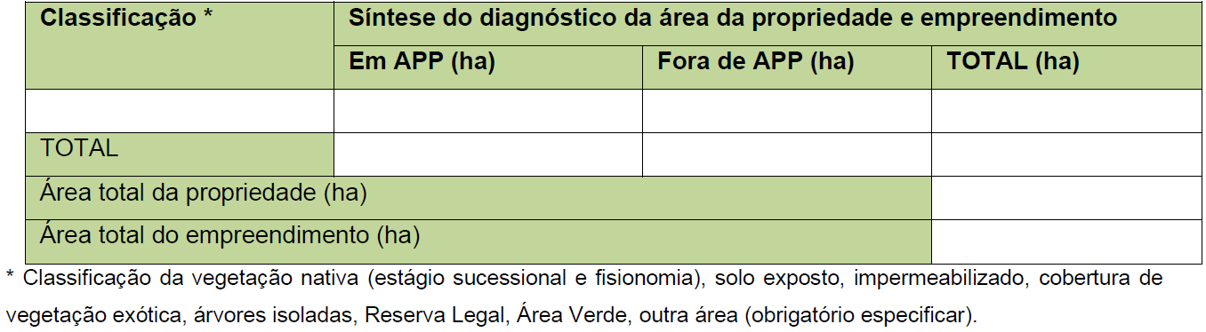
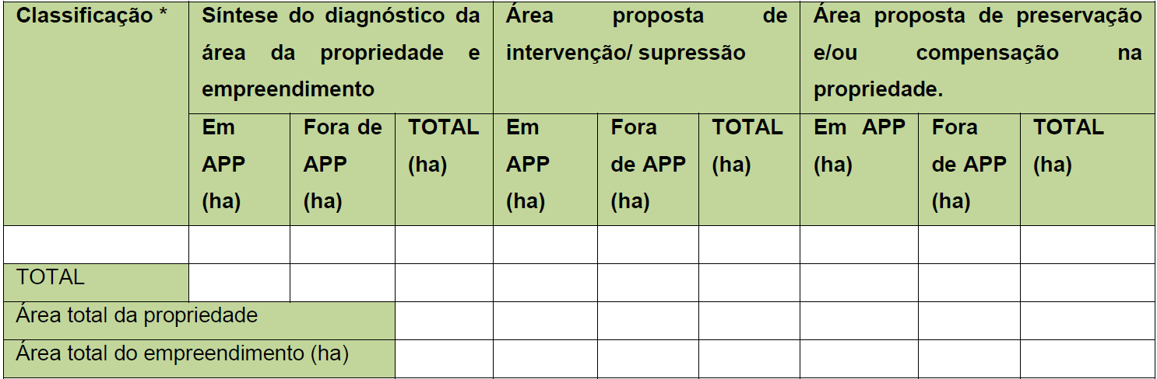
TABELAS
RESUMO DE ÁREAS
TABELA DE INTERVENÇÃO
TABELA DE COMPENSAÇÃO

Slide 50
RELATÓRIO FOTOGRÁFICO
Fotografias atuais com legendas, com destaque para as áreas pleiteadas para a Autorização.
Indicação da direção da tomada da foto na planta ambiental da situação atual.

Slide 51
MCE FLORESTAL -
MEMORIAL DE CARACTERIZAÇÃO DO EMPREENDIMENTO

Slide 52
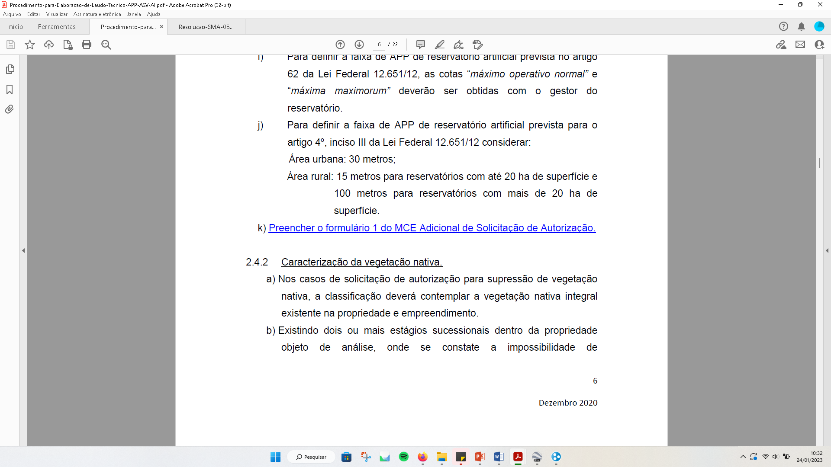
MCE FLORESTAL
RESUMO DE TODAS AS INFORMAÇÕES PRESENTES NO LAUDO
COMO BAIXAR:

Slide 53
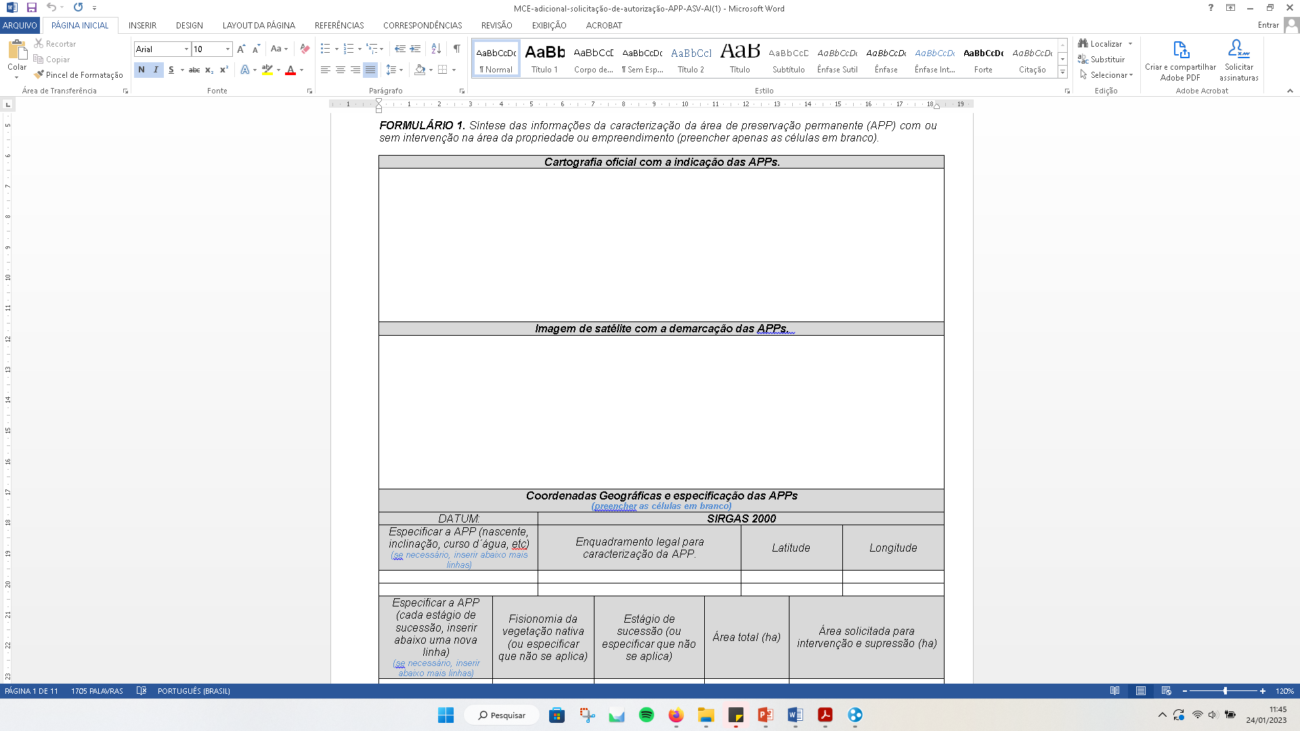
MCE FLORESTAL
PREENCHIMENTO

Slide 54
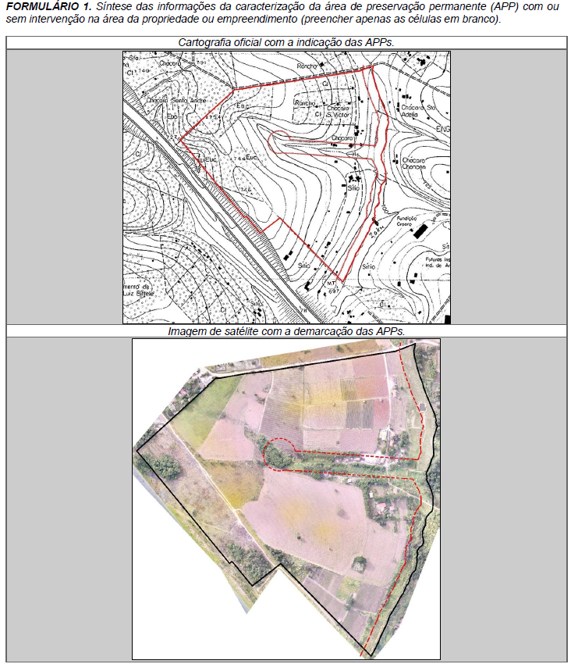
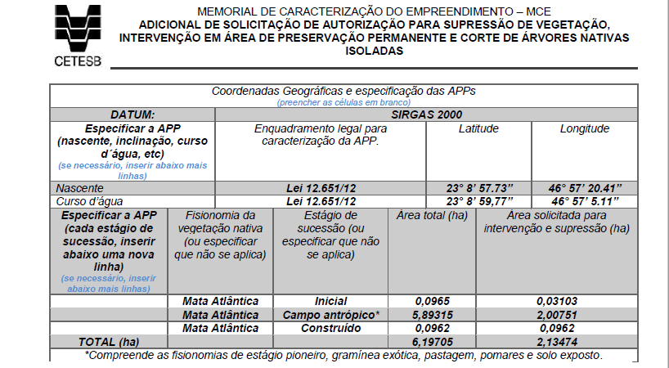
MCE FLORESTAL
PREENCHIMENTO

Slide 55
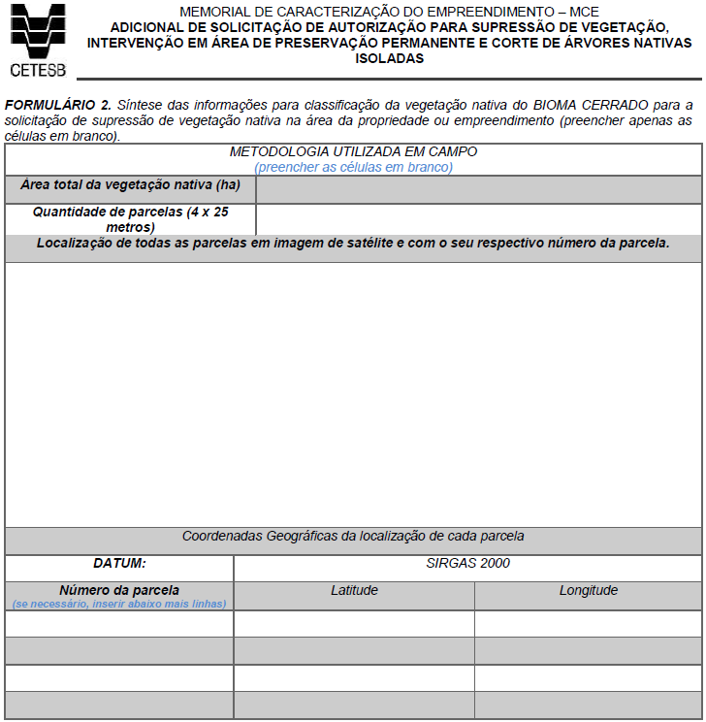
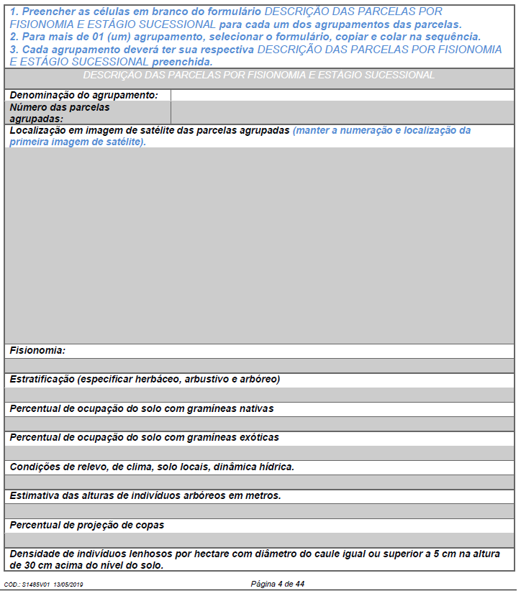
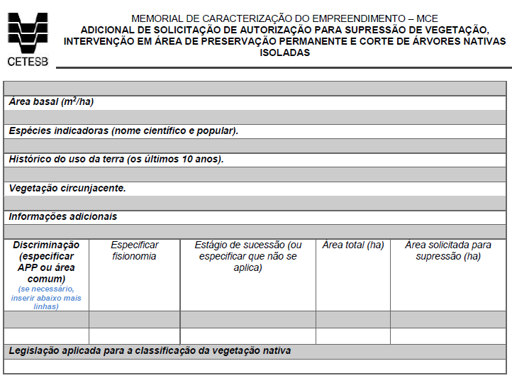
MCE FLORESTAL
PREENCHIMENTO

Slide 56
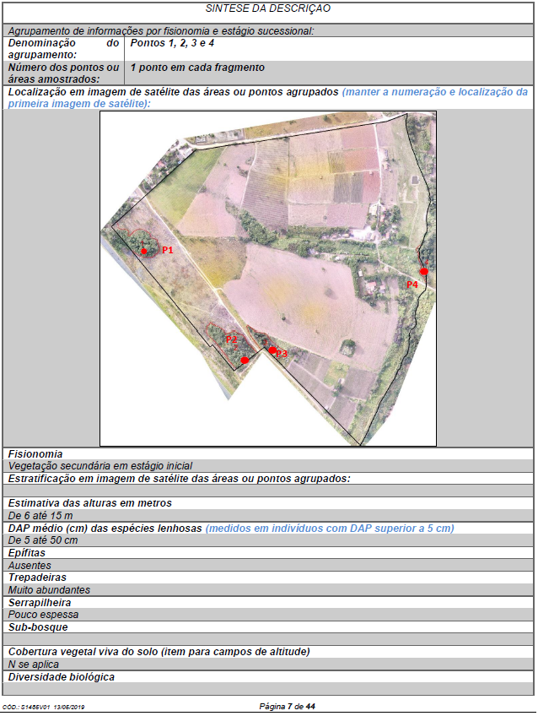
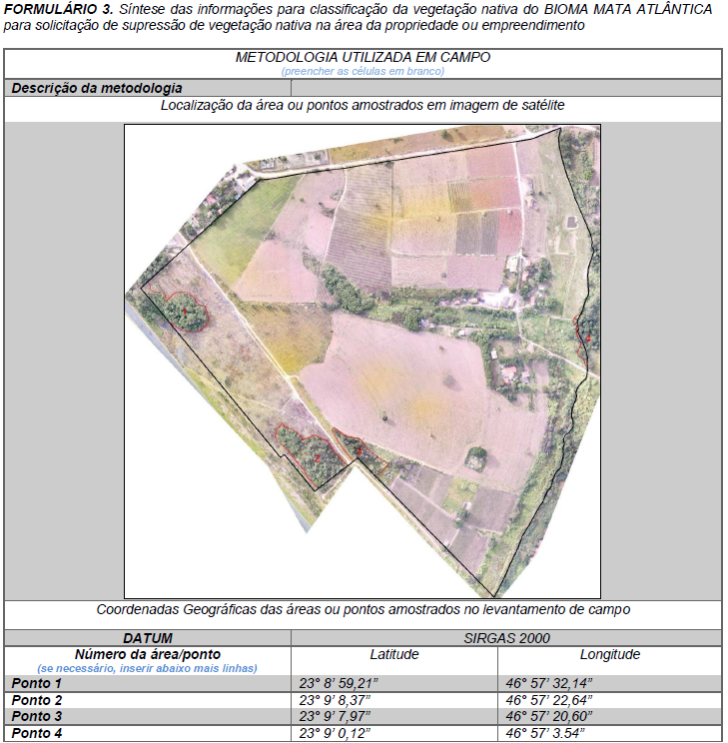
MCE FLORESTAL
PREENCHIMENTO

Slide 57
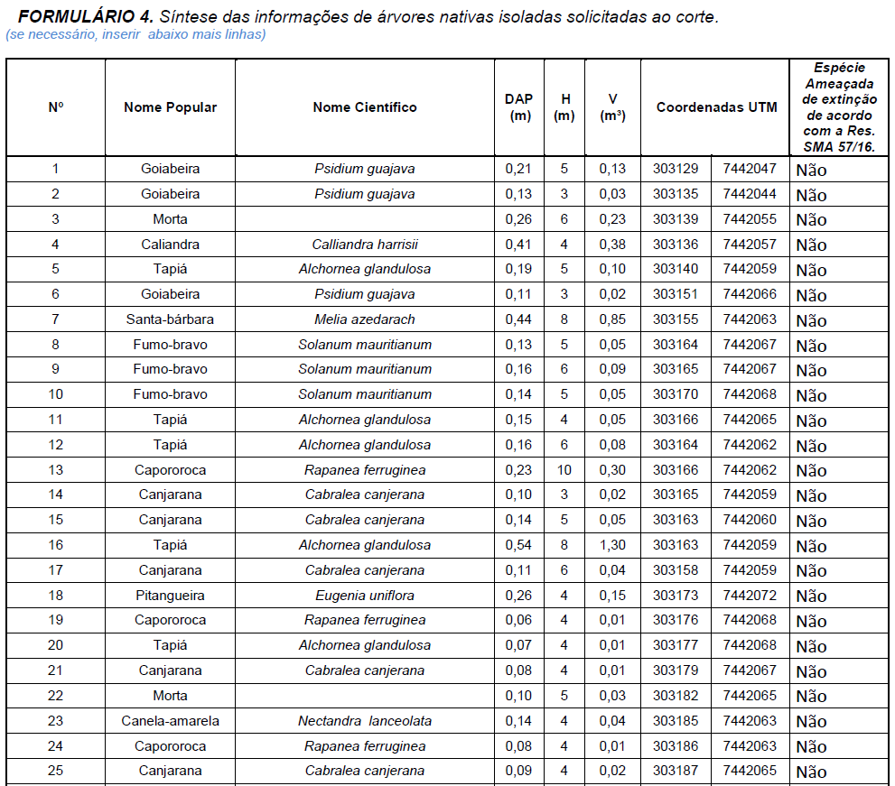
MCE FLORESTAL
PREENCHIMENTO

Slide 58

MCE FLORESTAL
PREENCHIMENTO

Slide 59


MCE FLORESTAL
PREENCHIMENTO

Slide 60

MCE FLORESTAL
PREENCHIMENTO

Slide 61


ONDE NOS ENCONTRAR
joaopeixoto71@gmail.com
engenharia.tecaambiental@gmail.com
marina_ribeiro96@outlook.com
teca_ambiental

